Slide 1
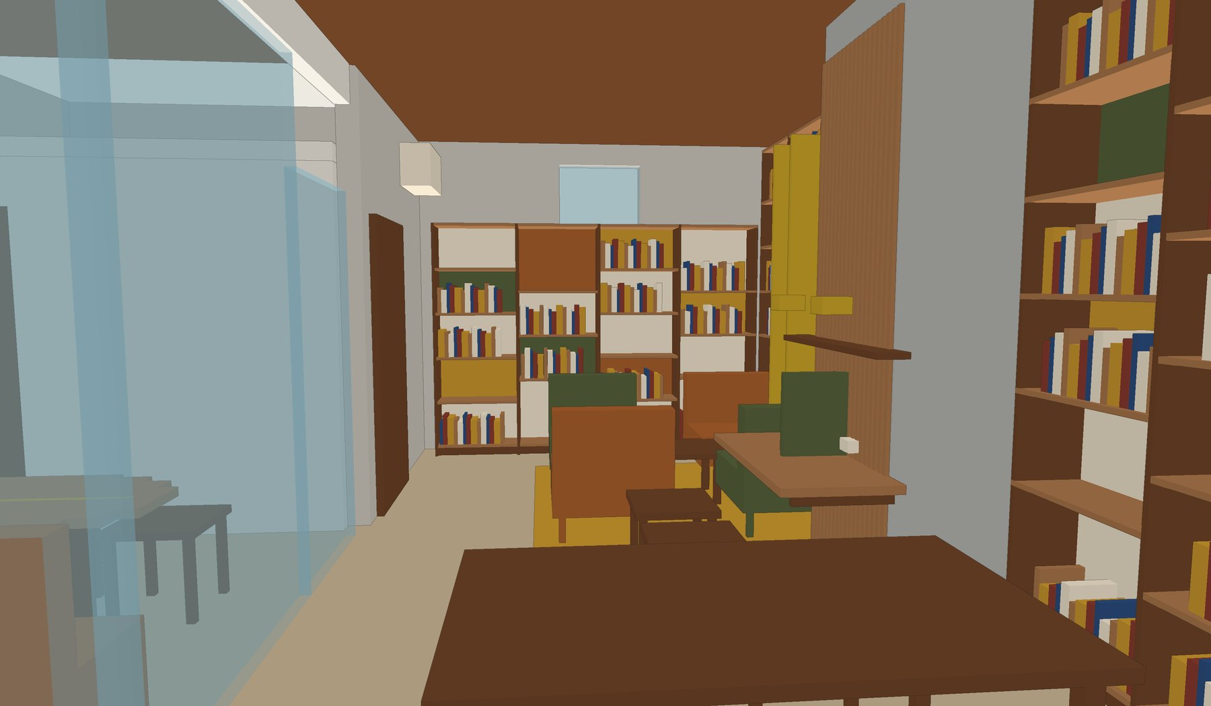
Café-bibliothèque Nandjui
Esquisse d’aménagement intérieur et de terrasse
Dossier de présentation à Madame Nandjui
Abidjan · 16 octobre 2026 · V8 indice B
Document d’esquisse : cotes à confirmer par un relevé, études techniques de principe.

Slide 2
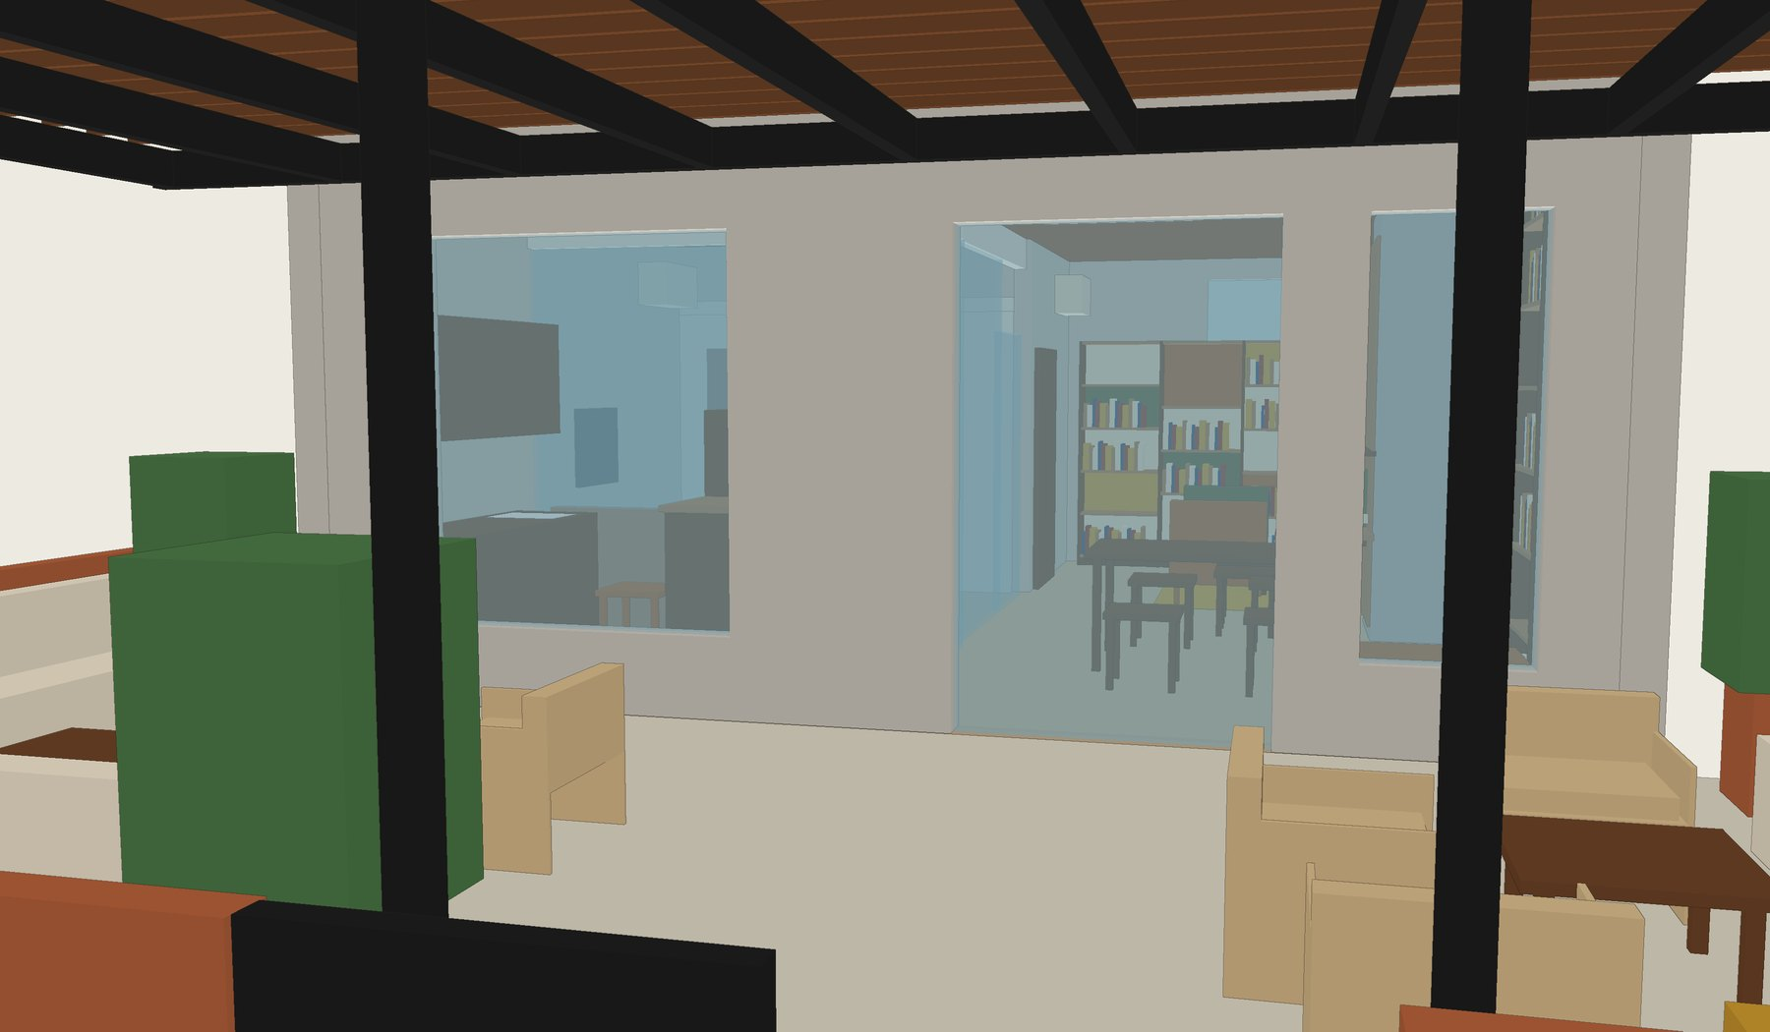
Un cocon mid-century, ouvert sur une terrasse du soir
LE PROJET EN BREF
Madame Nandjui ouvre sa bibliothèque personnelle au quartier. On vient y lire, y travailler et y prendre un café. Le soir, la terrasse couverte accueille la musique et la famille, sous une lumière tamisée.
Un seul volume ouvert : l’accueil-café à gauche, la bibliothèque à droite, sans cloison.
Une salle de réunion vitrée à louer, 9 places, avec son propre WC.
Le mur de la collection, une bibliothèque « Kente » du sol au plafond.
Une palette mid-century : noyer, velours cognac et olive, laiton, crème.
Dehors, des assises basses sous une pergola, dont les chaises d’Issa Diabaté.
La terrasse-salon depuis le portillon. Perspective calculée depuis la maquette IFC.
49,2 m²
≈ 50 m²
9
intérieur (profondeur estimée)
terrasse proposée, 42 m² sous pergola
places en salle de réunion
6
4
2
places de travail (table, poteau) + abattants
fauteuils de lecture au salon
WC : un pour la salle louée, un public

Slide 3
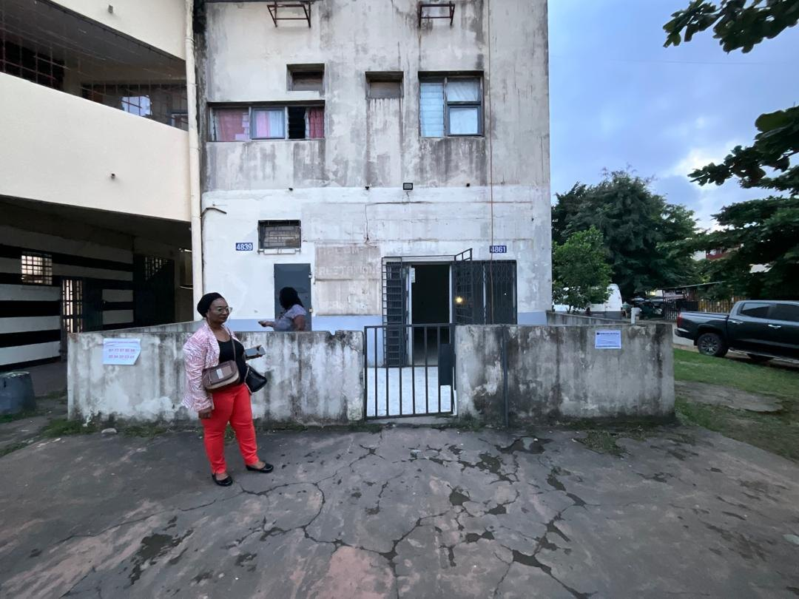
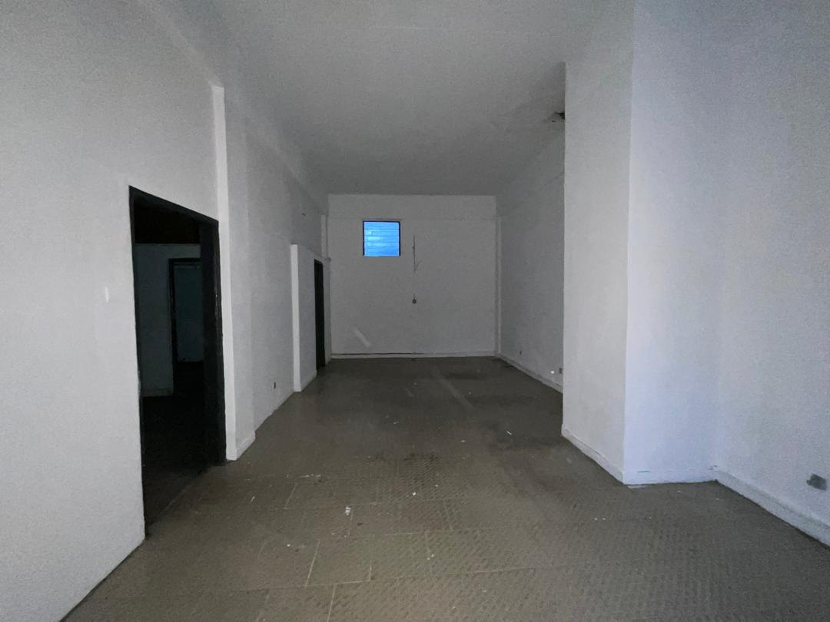
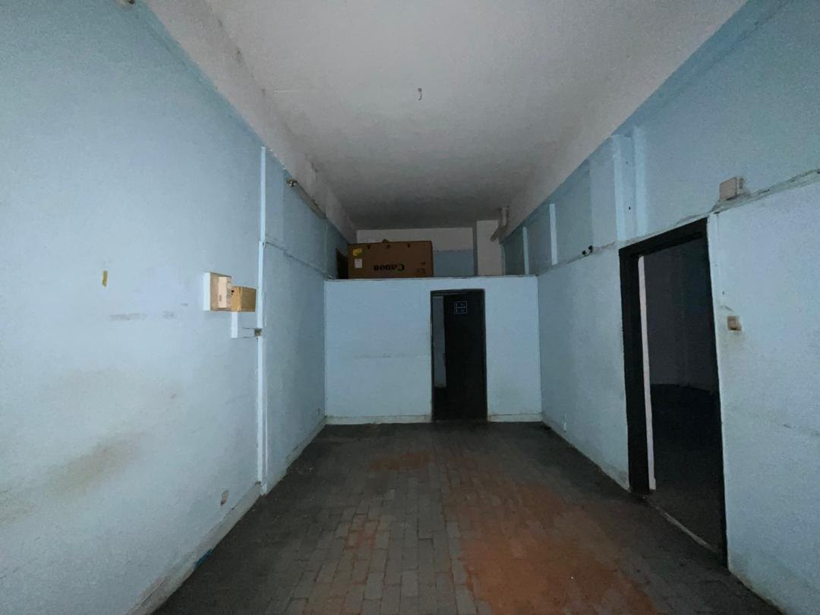
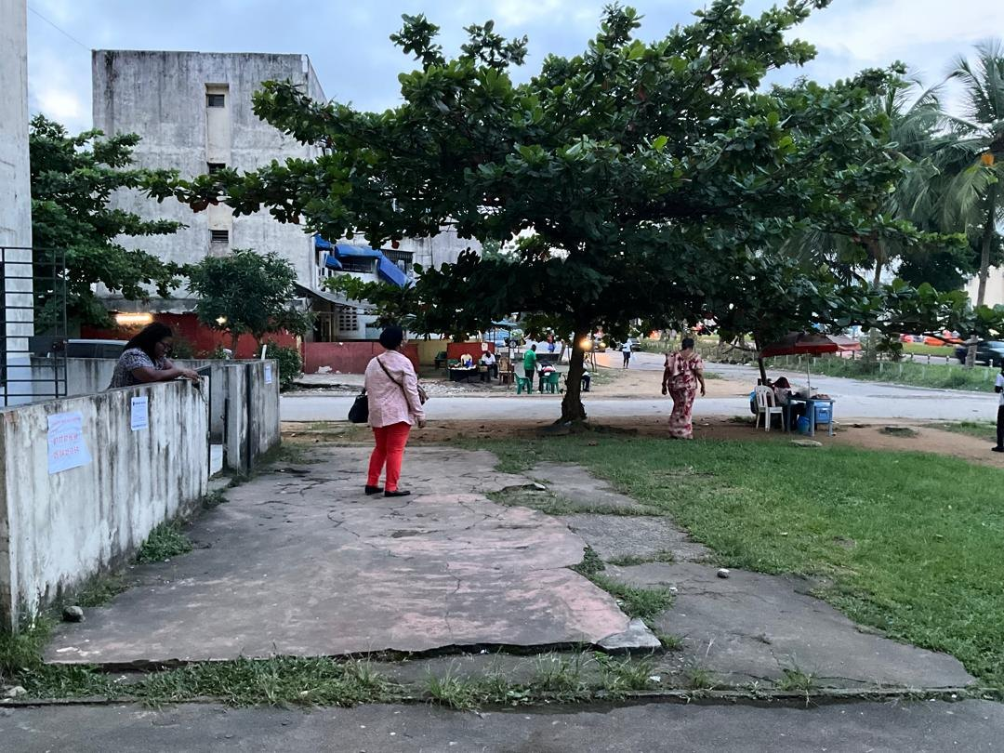
Le lieu aujourd’hui
La façade, le muret à grille et le parvis dallé.
La grande salle : profonde, une seule baie haute au fond.
La pièce bleue, future salle de réunion, et son volume haut.
Au-delà du muret : dallage, pelouse et grand arbre.
CE QUE L’ÉQUIPE RETIENT
CE QUI RESTE À CONFIRMER
Un rez-de-chaussée d’immeuble habité : les logements au-dessus imposent une musique douce le soir.
Un ancien local de restauration, aux réseaux vétustes (fils nus, appareillage en applique) : tout est refait.
Deux bandes parallèles : 3,00 m à gauche, 3,60 m à droite, séparées par un mur et marquées par un poteau de 90 × 90 cm.
Un parvis de 2,75 m clos par un muret ; au-delà, un espace qui semble commun à la résidence.
La profondeur totale (estimée à 7,60 m).
Le caractère porteur du mur à démolir.
Le statut de l’espace devant le muret.
La hauteur sous plafond et les réseaux existants.

Slide 4
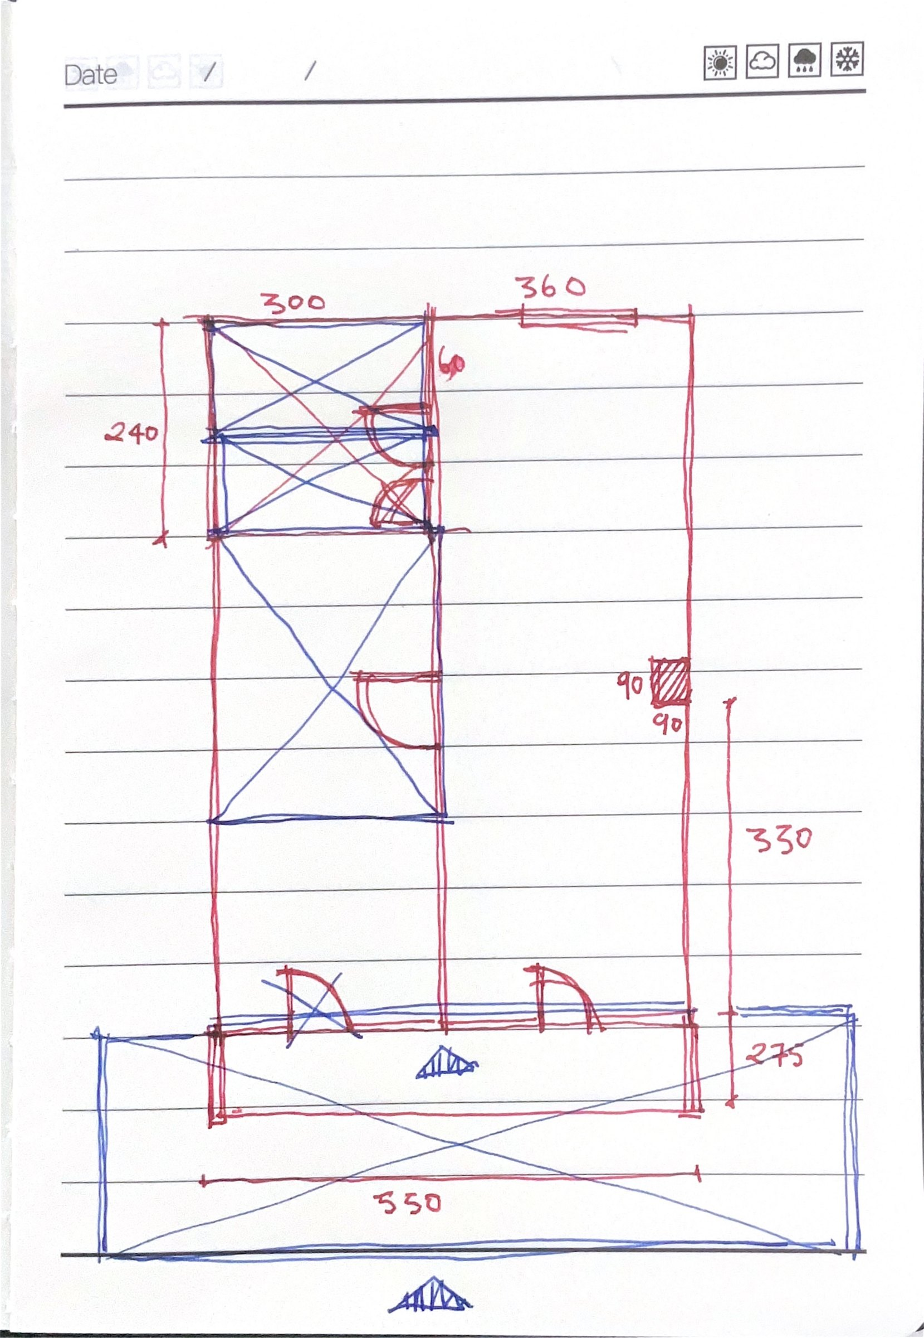
Le relevé et les cotes retenues
ELEMENT | VALEUR | STATUT
Bande gauche (accueil, réunion, WC) | 3,00 m | Mesuré
Grande salle (bibliothèque) | 3,60 m | Mesuré
Mur de séparation | 0,15 m | Estimé
Largeur intérieure | 6,75 m | Calculé
Façade → face avant du poteau | 3,30 m | Mesuré
Poteau | 0,90 × 0,90 m | Mesuré
Fond → bloc WC | 2,40 m | Mesuré
Profondeur totale | 7,60 m (7,20 à 8,00) | Estimé
Parvis existant | 2,75 m | Mesuré
Mesure prise sur la terrasse | 5,50 m | À rattacher
COMMENT LA PROFONDEUR A ÉTÉ ESTIMÉE
Sur le croquis, le poteau à 3,30 m tombe à 46 % de la profondeur dessinée (≈ 7,2 m) et le bloc WC de 2,40 m en occupe 30 % (≈ 8,0 m). L’ancienne maquette V7 retenait 7,68 m. Les photos confirment une salle longue sans donner de cote fiable. L’esquisse retient 7,60 m, à mesurer au laser avant les plans d’exécution.
Croquis de relevé du 14 octobre, tourné façade en bas.

Slide 5
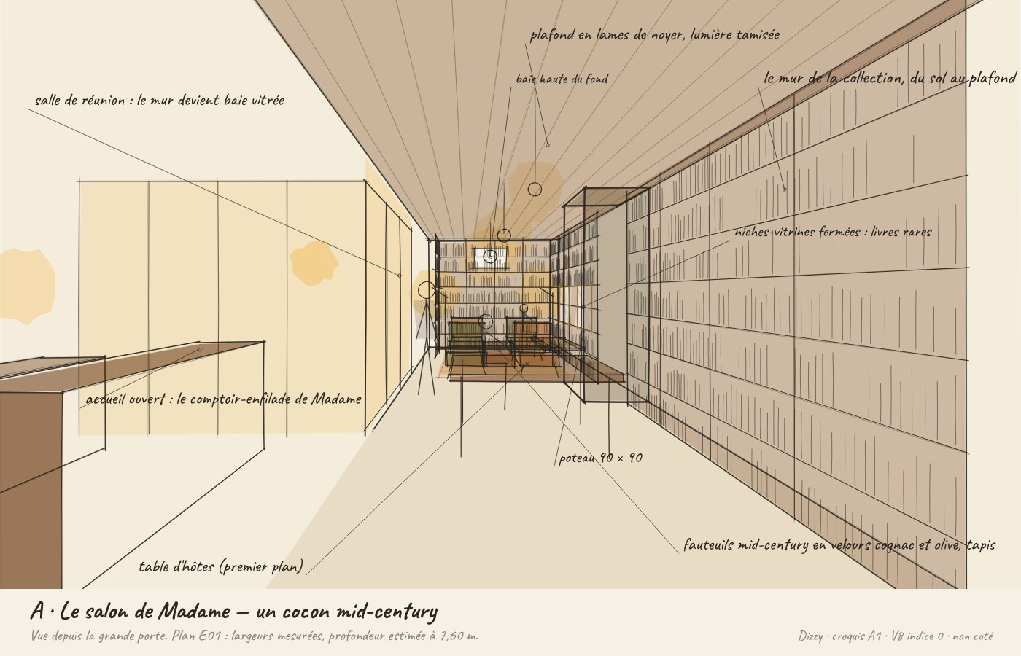
Le parti : le salon de Madame, un cocon mid-century
LE GESTE FONDATEUR
« Et si l’on entrait dans la bibliothèque de Madame Nandjui comme on entre chez elle ? »
Un intérieur années 50-70 : bois chaud, velours, laiton, lumière basse.
Tout est refait ; la peinture bleue disparaît.
Le mur entre la pièce bleue et la grande salle tombe : la salle de réunion se ferme en baies vitrées.
La terrasse prolonge le salon : assises basses sous une pergola, pas de grande table.
Croquis A1 de Dizzy : entrer dans le cocon.
LA PALETTE
Noyer
Velours cognac
Velours olive
Moutarde
Laiton
Crème
Direction B « Sous le badamier » (modernisme tropical) étudiée et non retenue ; son claustra en dos de livres reste une option.

Slide 6
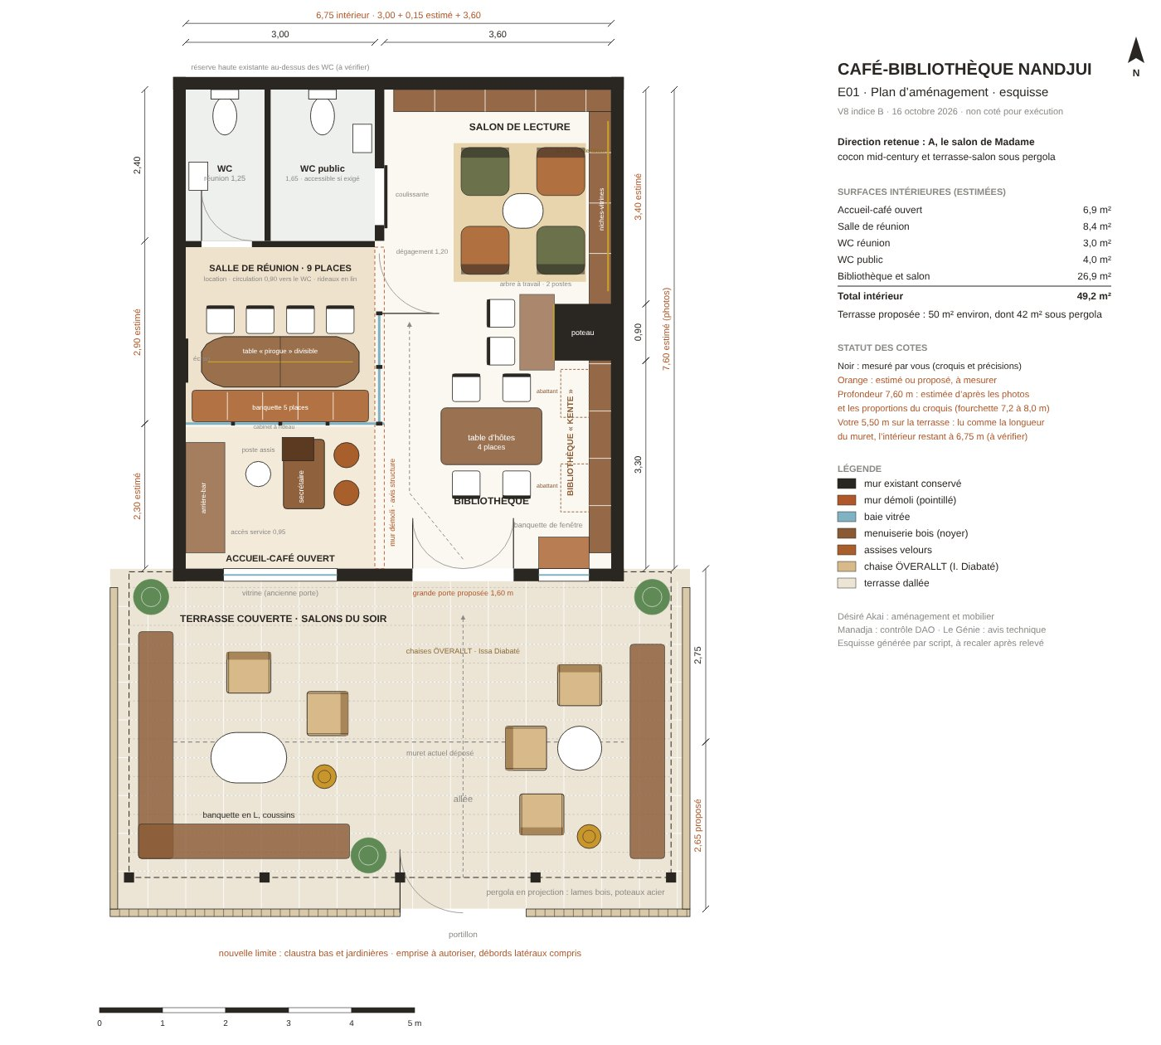
Plan d’aménagement
À RETENIR
Une seule grande porte de 1,60 m ; l’ancienne porte devient vitrine.
Accueil ouvert à gauche, meuble « Secrétaire » face aux livres.
Salle de réunion de 8,4 m², 9 places, table « Pirogue ».
Deux WC au nord : l’un ouvre sur la salle louée, l’autre sur la bibliothèque.
Bibliothèque « Kente » sur trois murs, échelle laiton.
Table d’hôtes, « Arbre à travail » au poteau, salon de lecture au fond.
Terrasse prolongée, pergola, chaises ÖVERALLT.

Slide 7
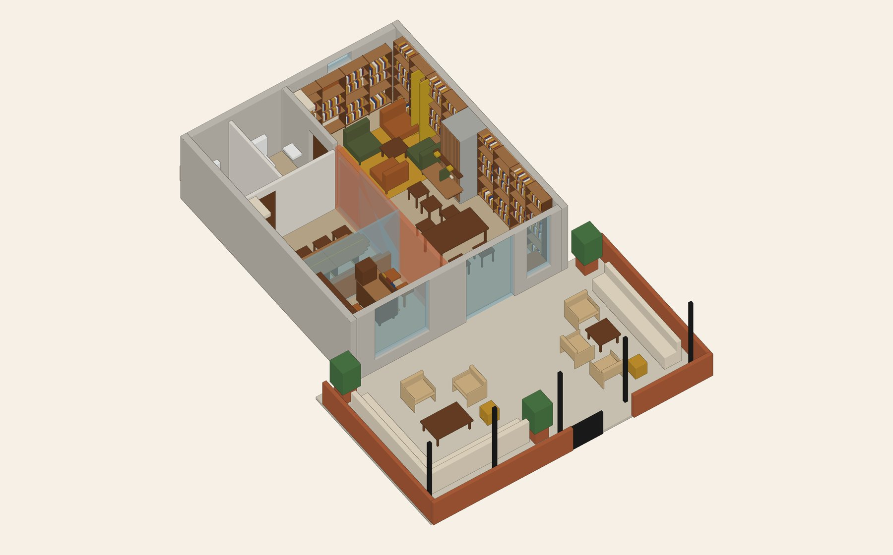
Le volume, coupé à 2,60 m
Axonométrie calculée depuis la maquette IFC4. Le mur à démolir apparaît en orange transparent. Rendu de contrôle, sans textures.

Slide 8
En entrant
La bibliothèque « Kente », la table d’hôtes, l’« Arbre à travail » et le salon au fond ; à gauche, la salle de réunion vitrée. Perspective calculée depuis la maquette, sans textures.

Slide 9
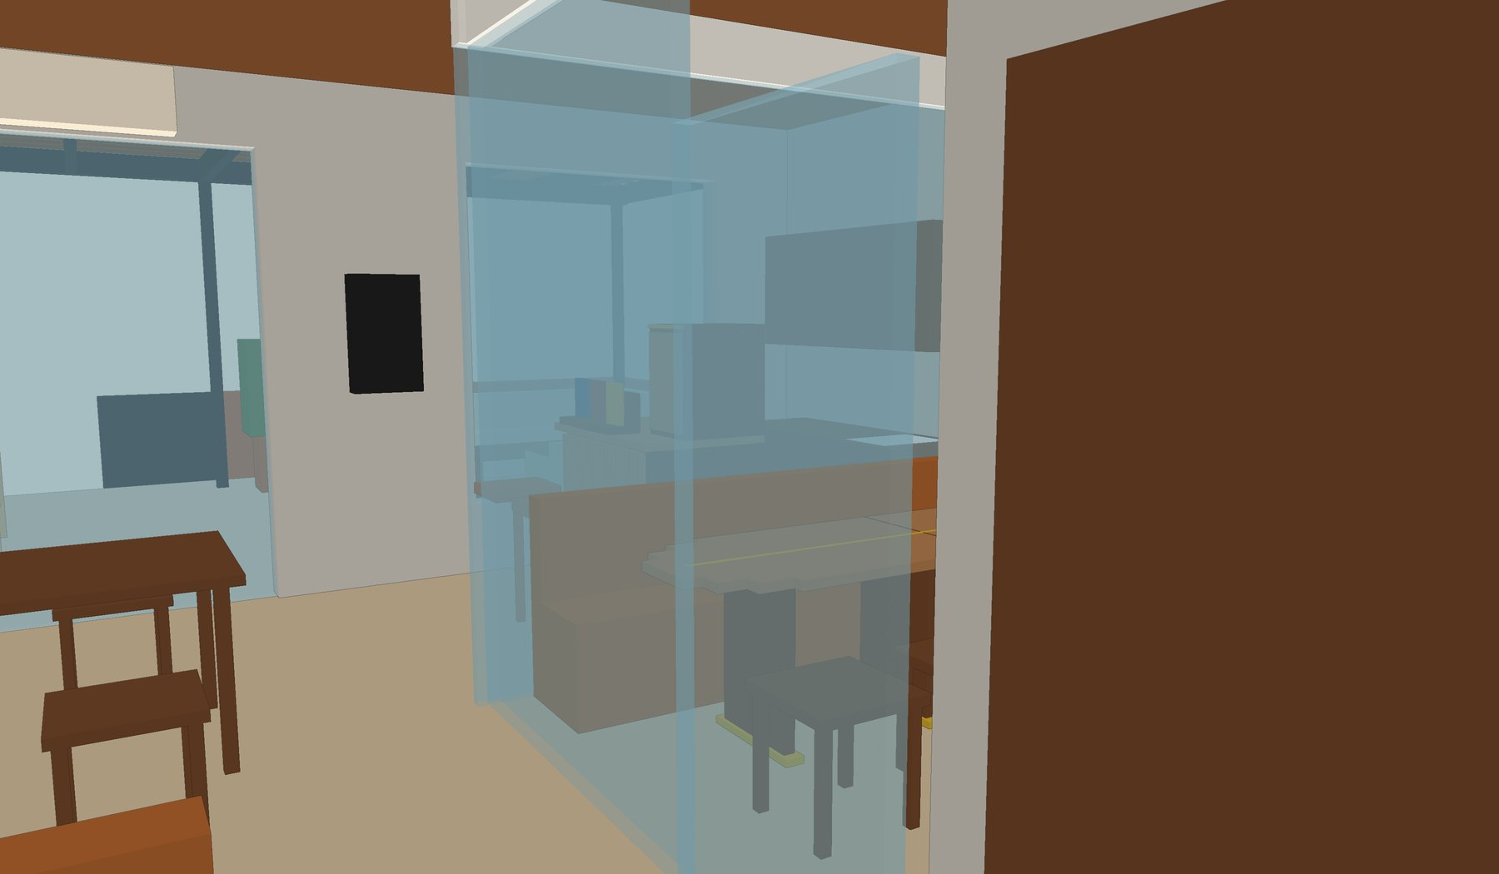
Depuis le salon de lecture
LA SALLE DE RÉUNION
Baies vitrées sur deux faces, rideaux en lin pour l’intimité.
9 places : banquette de 5 le long de la baie, 4 chaises en face.
Circulation de 0,90 m vers la porte et le WC réunion.
Sans table, environ 12 chaises pour une présentation.

Slide 10
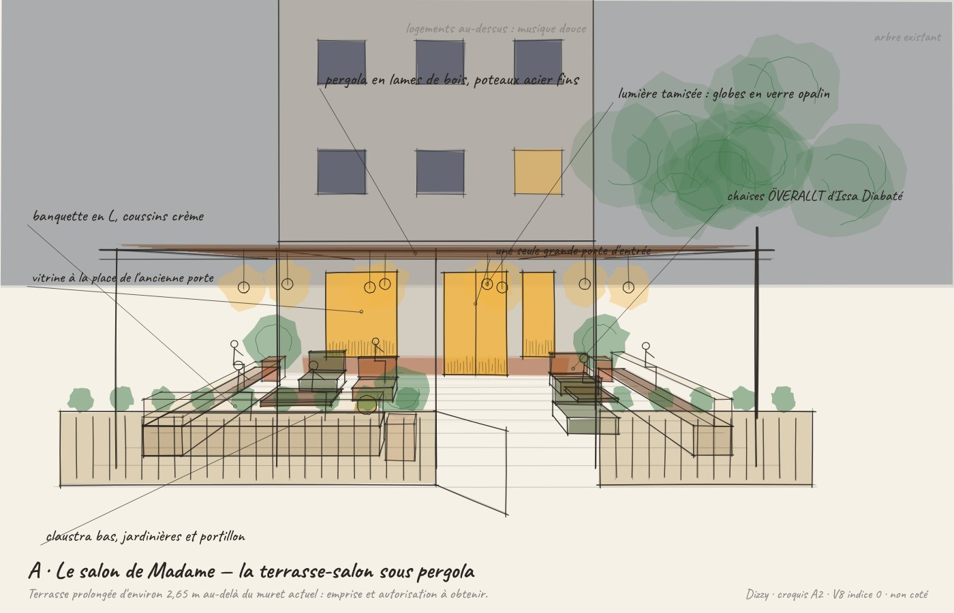
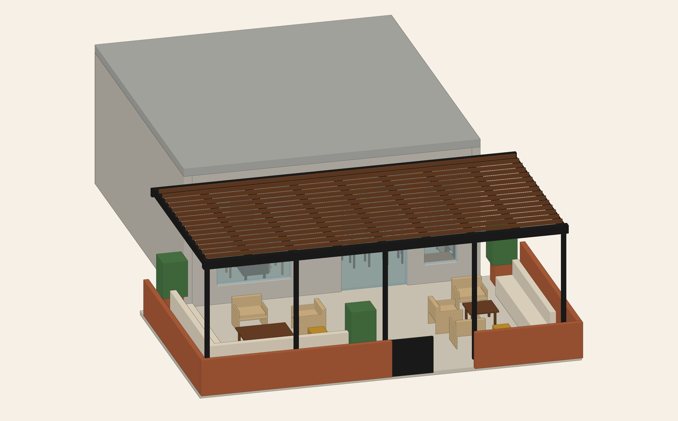
La terrasse-salon sous pergola
Croquis A2 de Dizzy et vue calculée depuis la maquette.
Terrasse prolongée d’environ 2,65 m au-delà du muret actuel, close par un claustra bas, des jardinières et un portillon.
Pergola en acier noir et lames de bois sur chant ; globes opalins pour une lumière tamisée.
Deux salons : banquettes en L, tables basses, chaises ÖVERALLT d’Issa Diabaté et Kevin Gouriou, et tabourets.
Les lames ajourées ne protègent pas de la pluie : une couverture translucide est à décider.
L’emprise au-delà du muret doit être autorisée par écrit avant tout chiffrage.

Slide 11
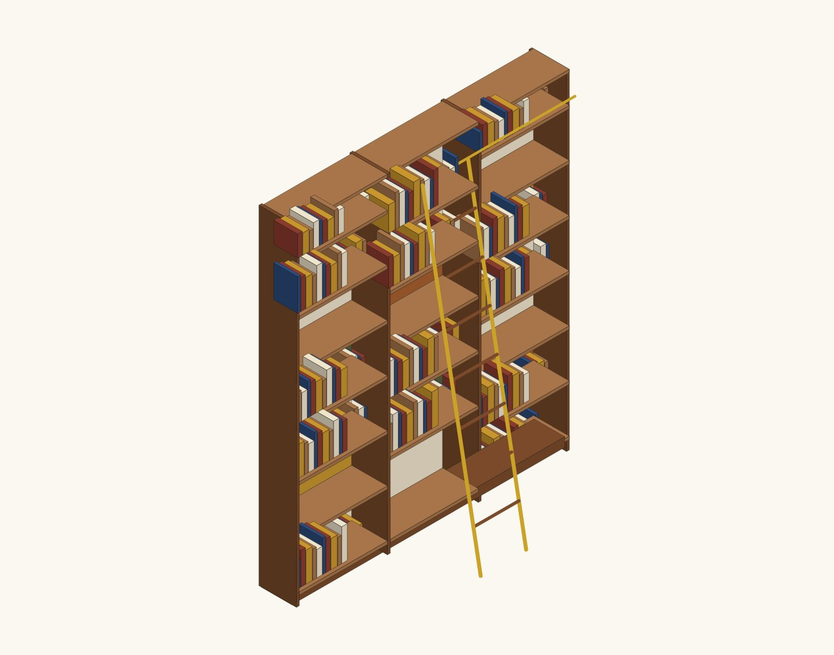
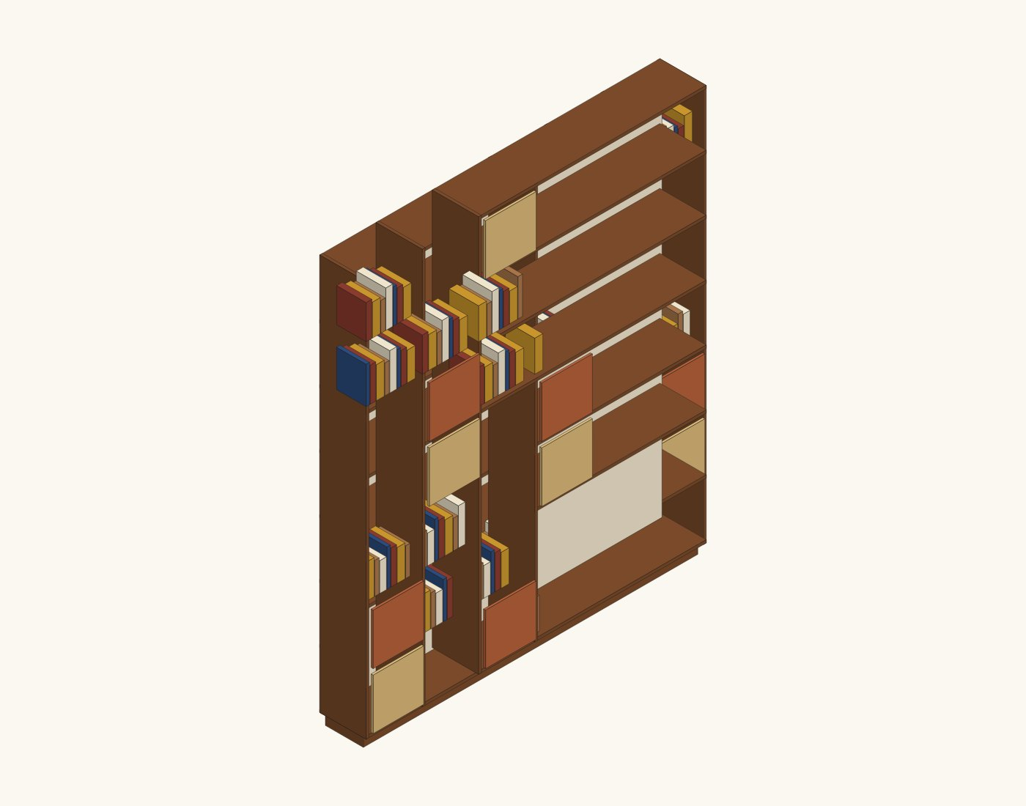
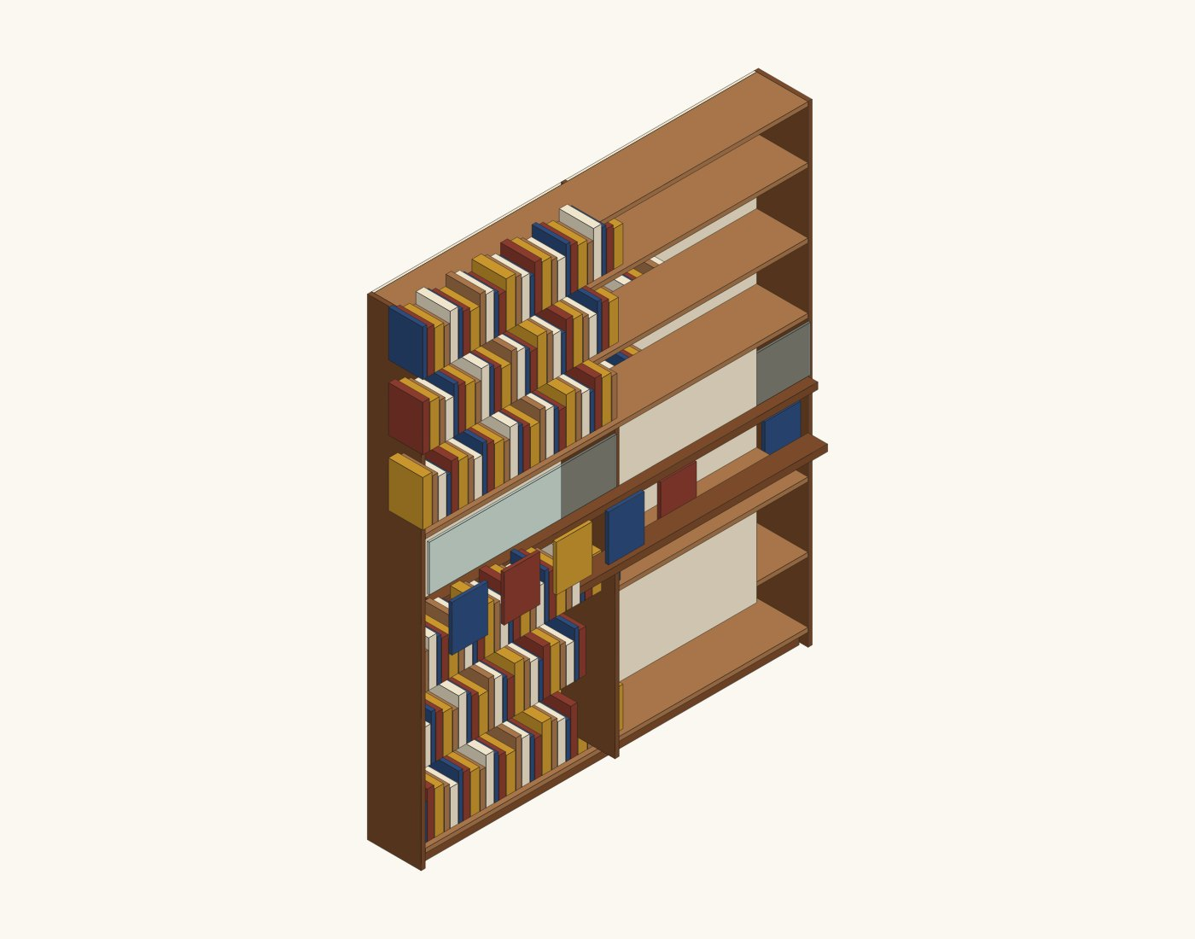
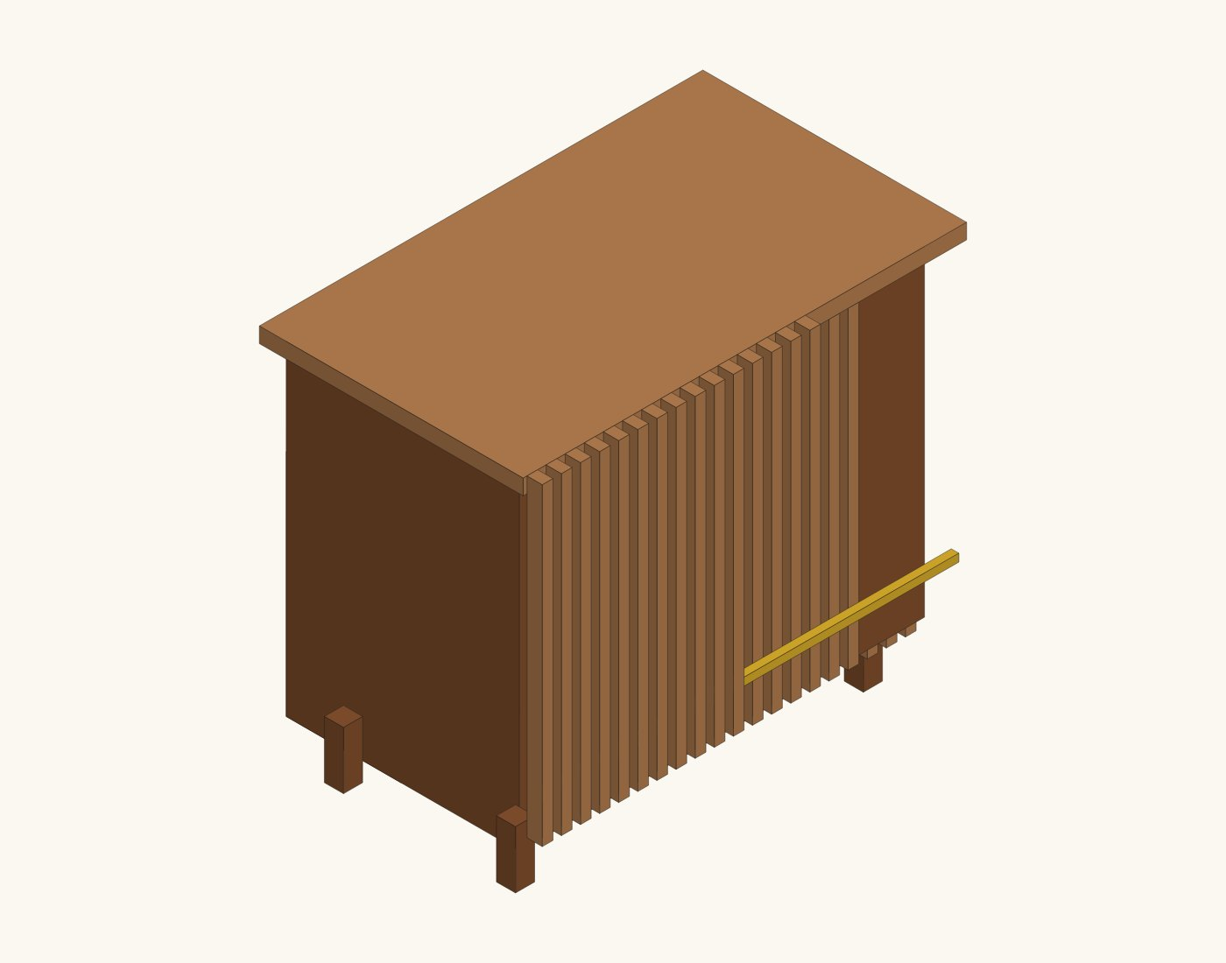
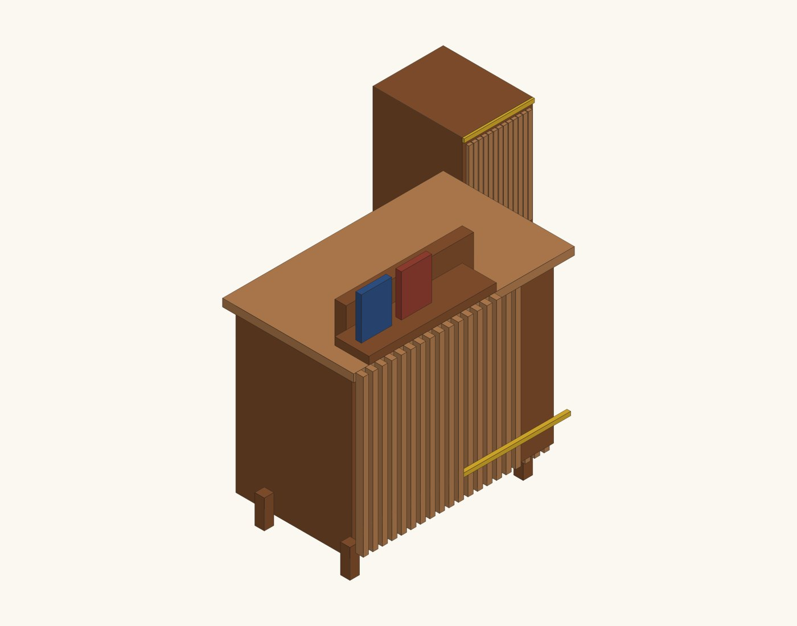
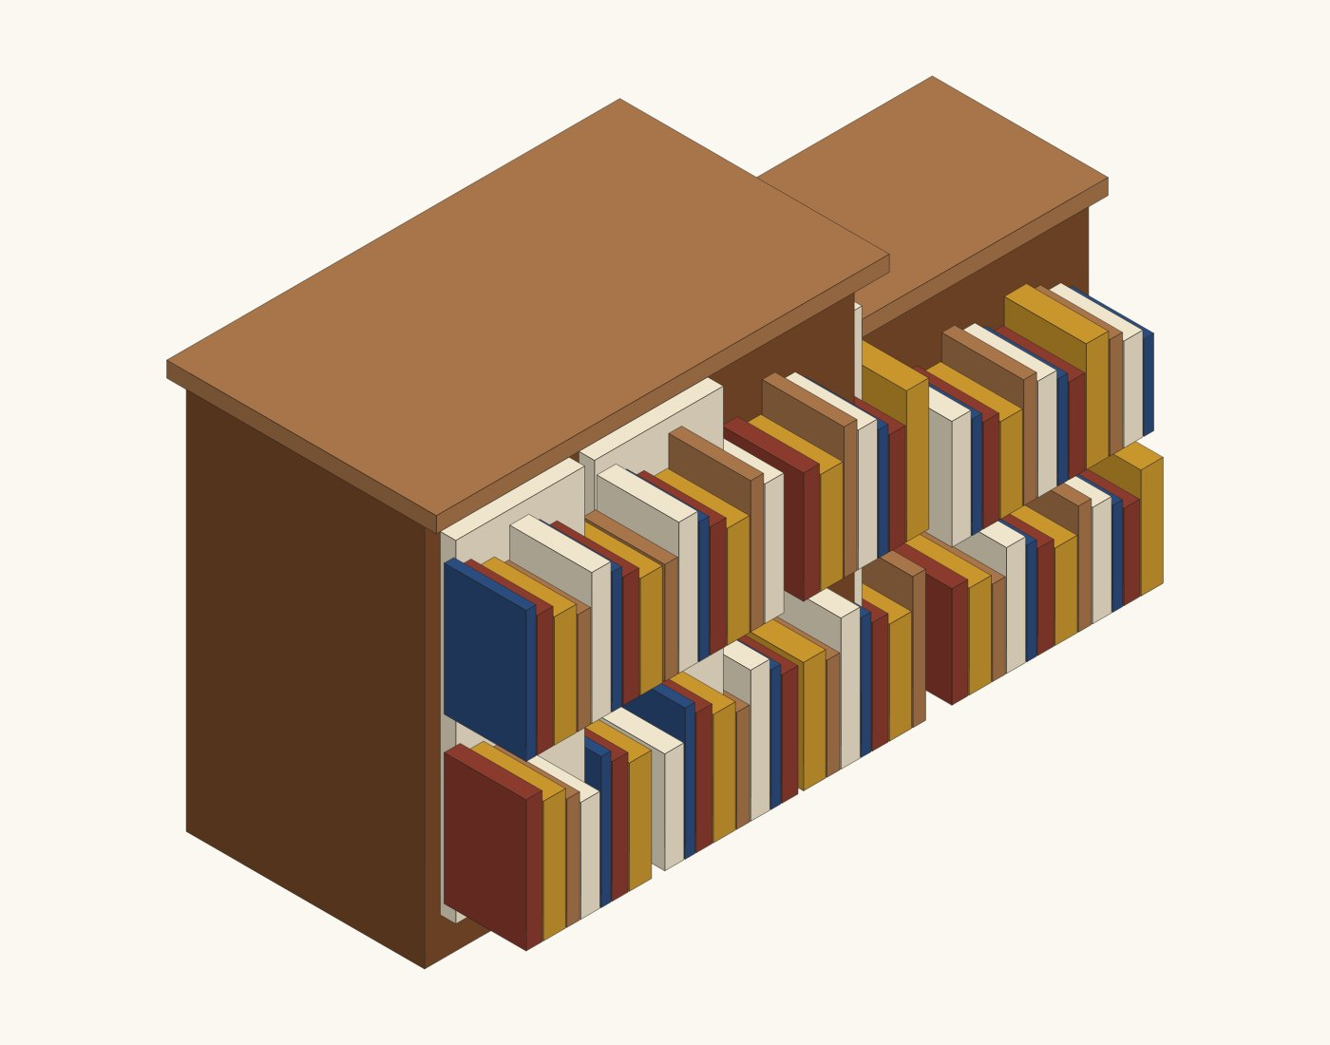
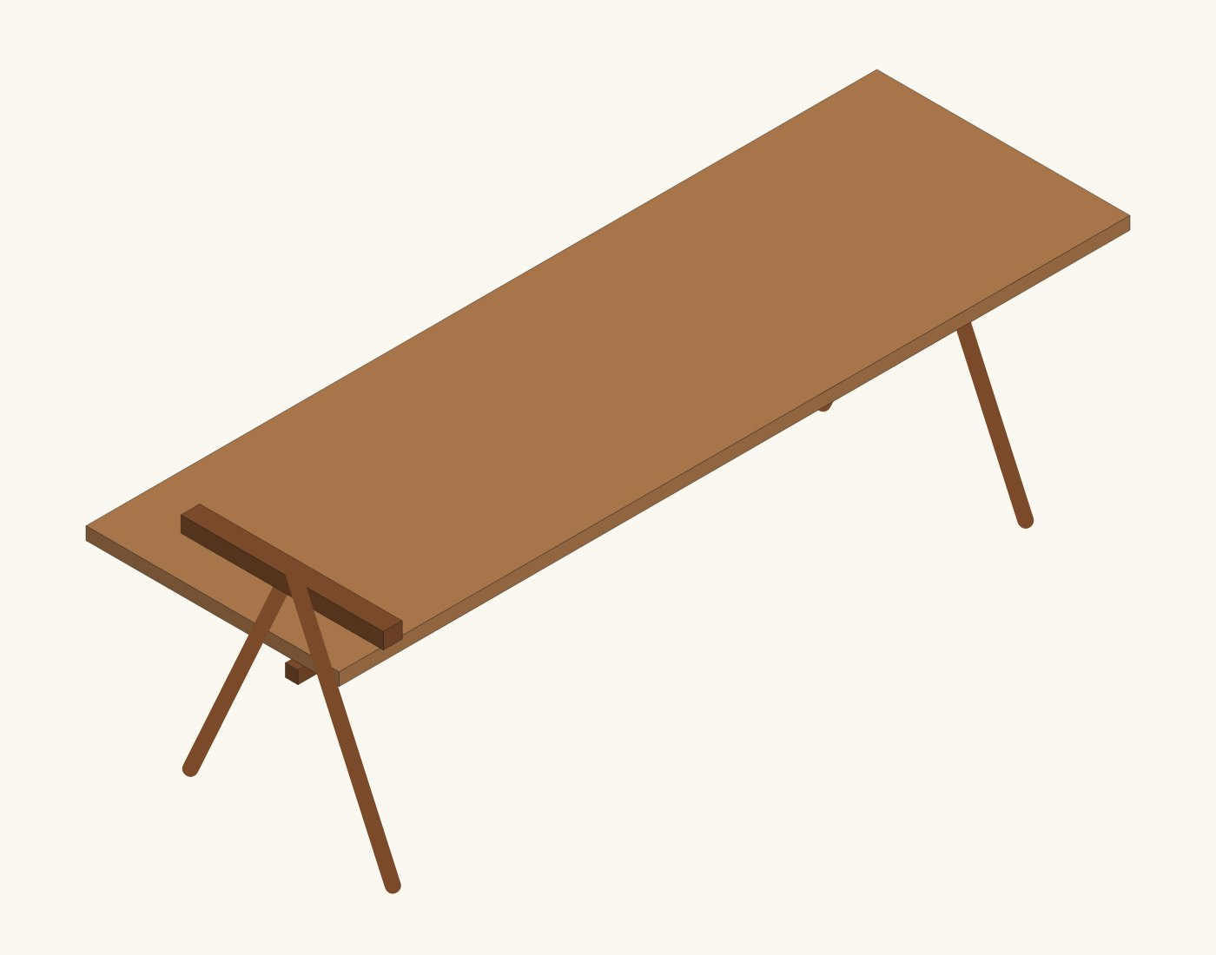
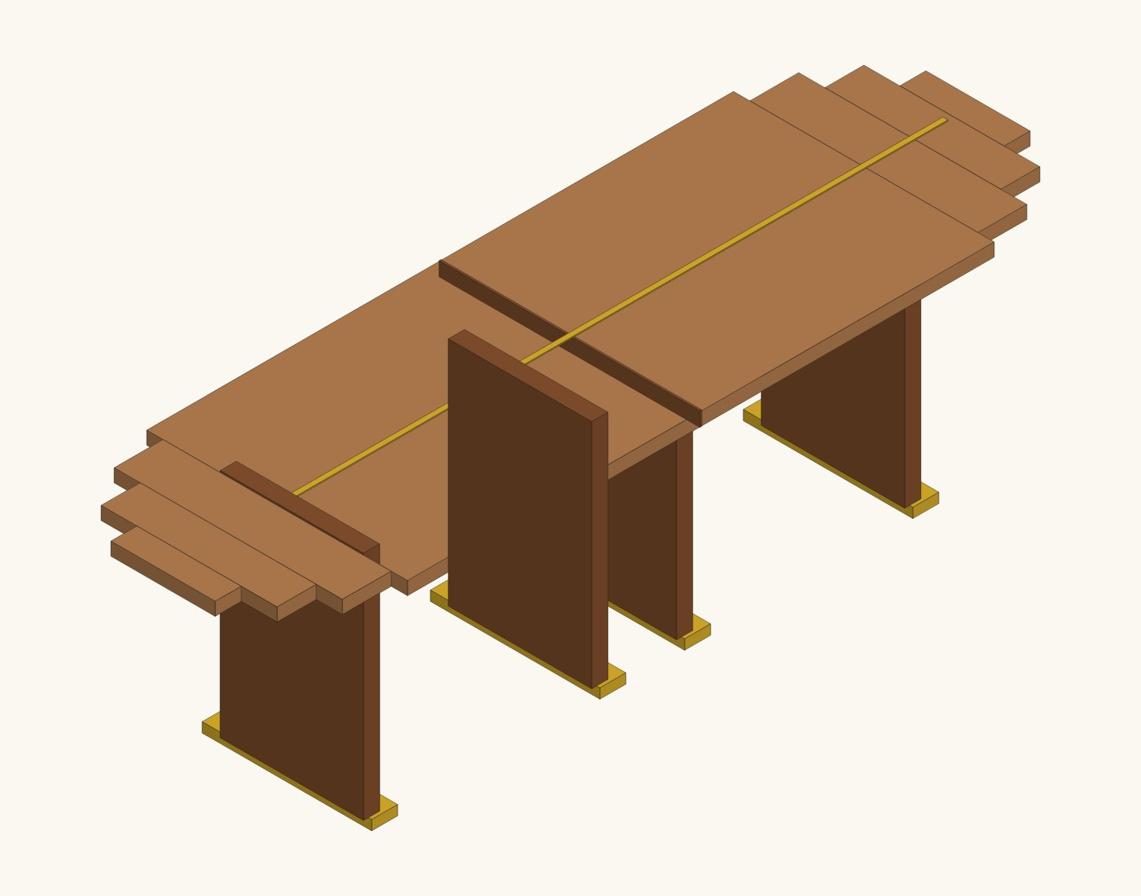
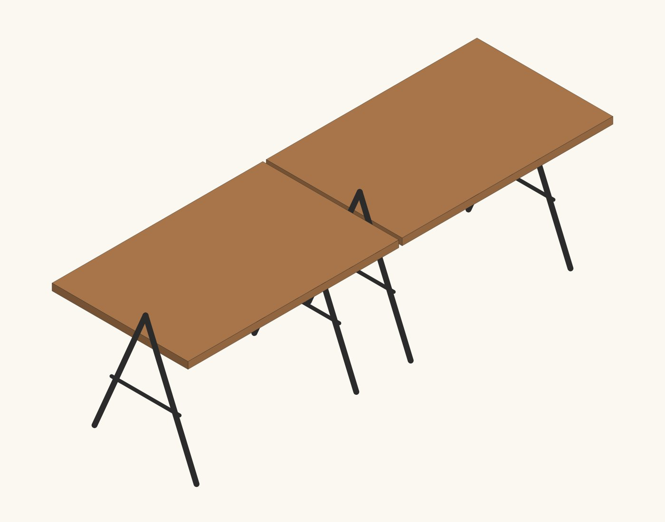
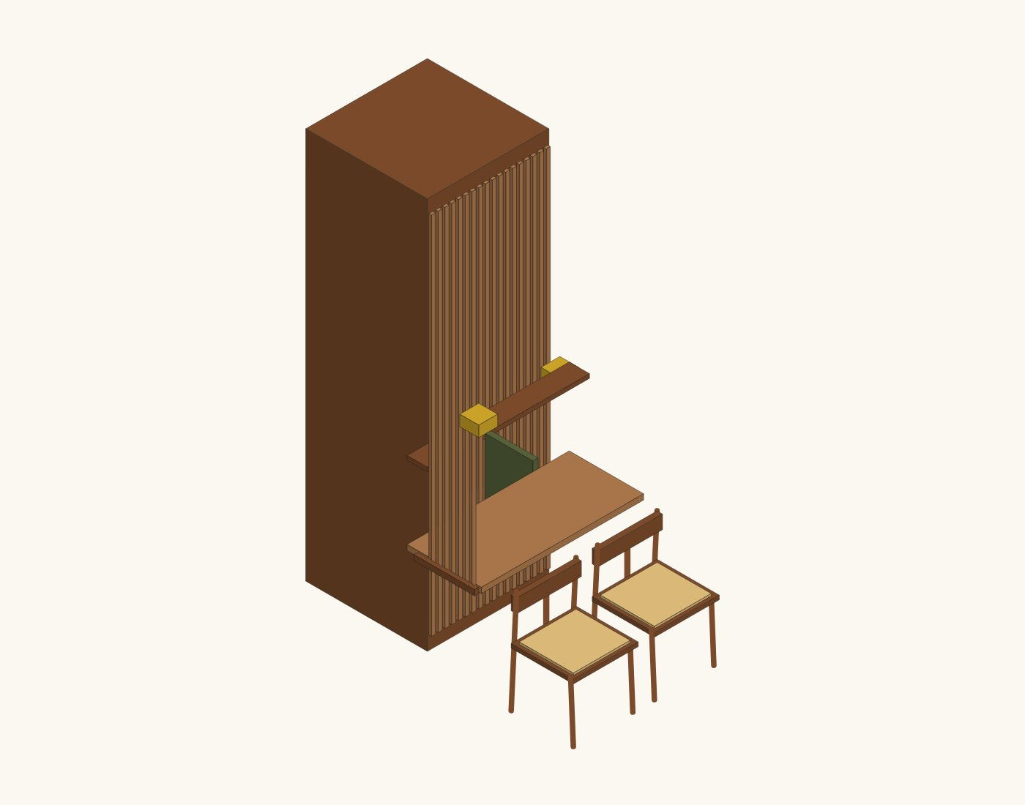
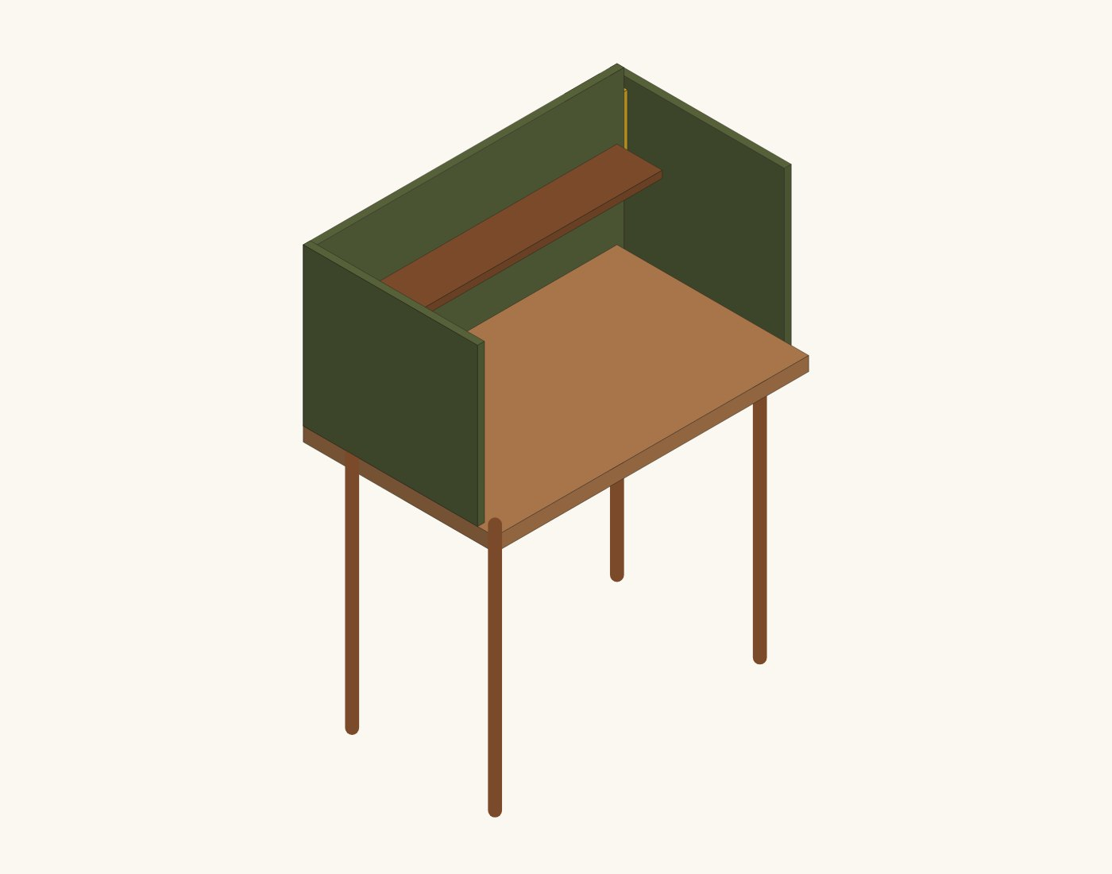
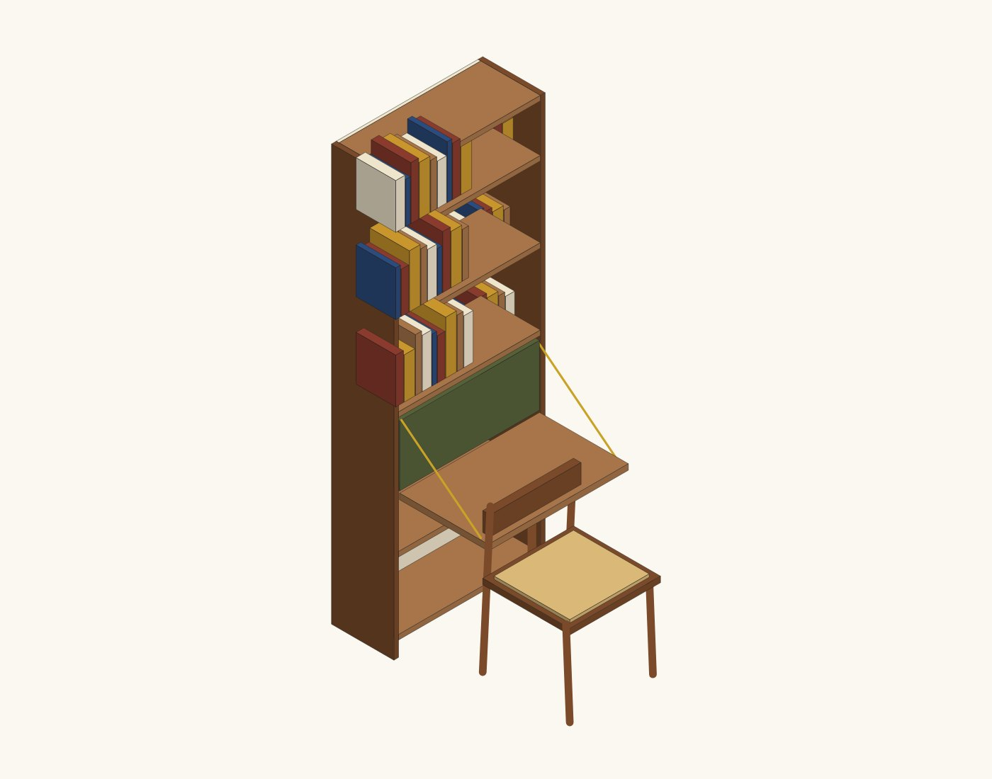
Le mobilier : douze modèles au choix
Pour chaque meuble, trois modèles sont dessinés. L’équipe en recommande un, mais tous sont réalisables à Abidjan par un ébéniste, un tapissier et un métallier : Madame Nandjui choisit, et peut combiner des idées d’un modèle à l’autre.
La bibliothèque
A « Kente »
B « Claustra »
C « Lutrin »
recommandé
Le meuble d’accueil
A « Enfilade »
B « Secrétaire »
C « Comptoir-bibliothèque »
recommandé
La table de réunion
A « Compas »
B « Pirogue »
C « Tréteaux »
recommandé
Les postes de travail
A « Arbre à travail »
B « Bureau à oreilles »
C « Abattant »
recommandé
recommandé

Slide 12
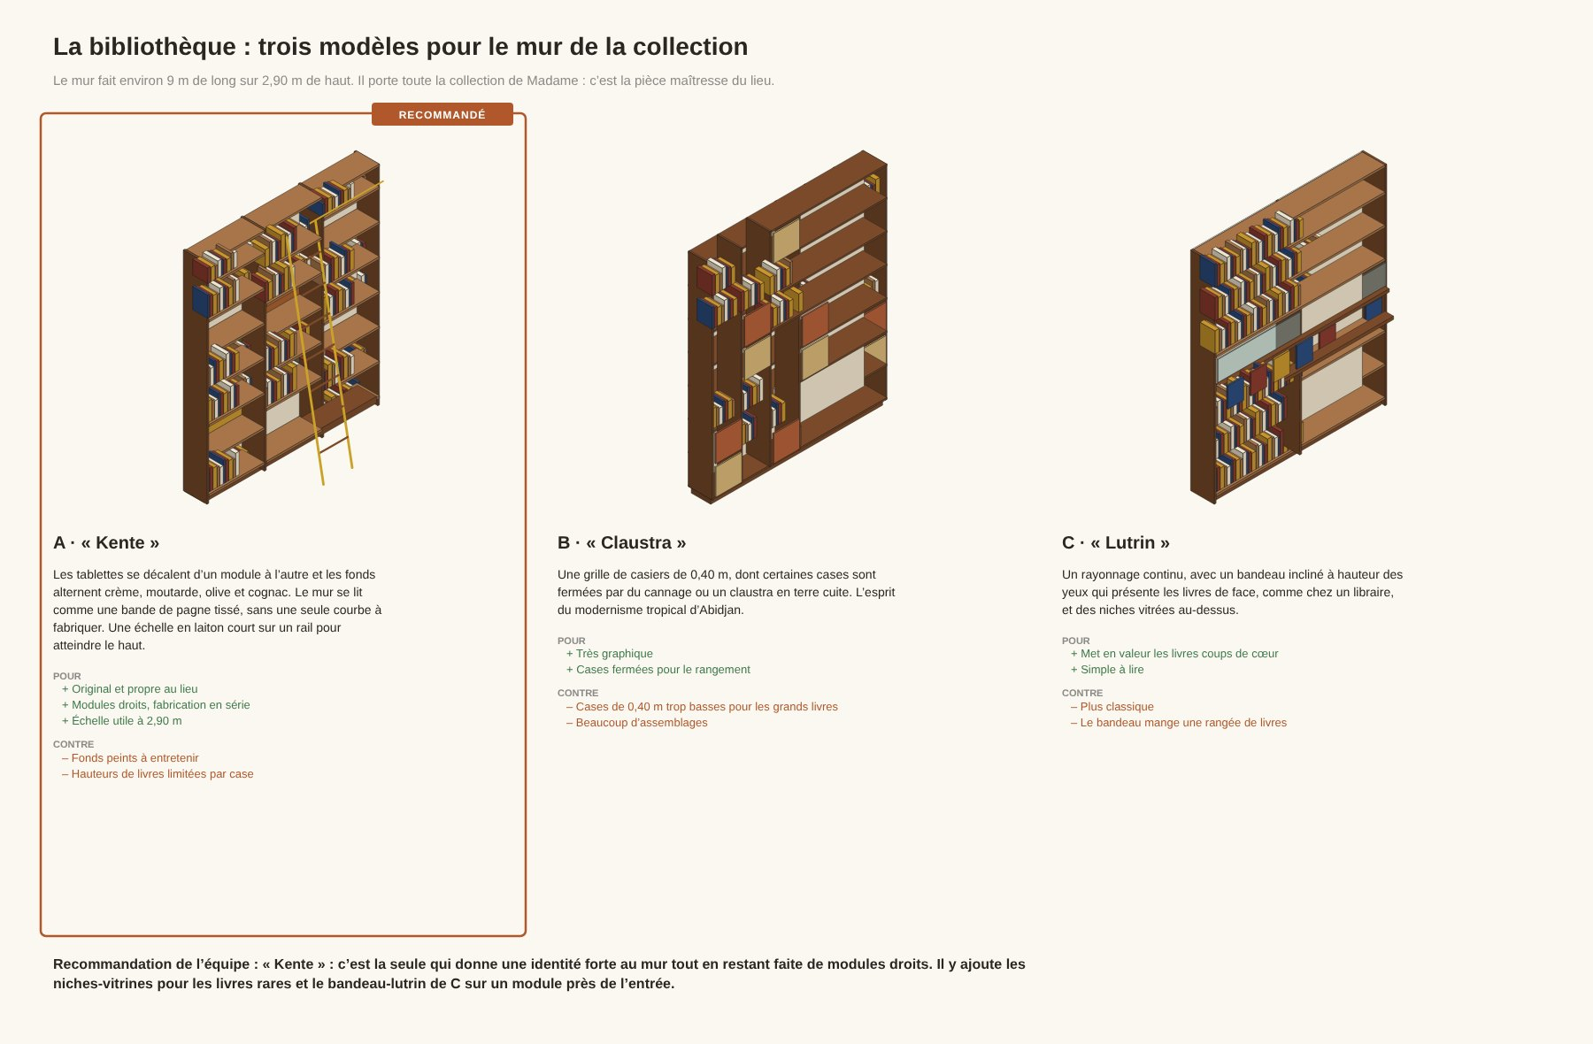
La bibliothèque : trois propositions

Slide 13
La bibliothèque, modèle A « Kente »
RECOMMANDE PAR L’EQUIPE
Les tablettes se décalent d'un module à l'autre et les fonds alternent crème, moutarde, olive et cognac. Le mur se lit comme une bande de pagne tissé, sans une seule courbe à fabriquer. Une échelle en laiton court sur un rail pour atteindre le haut.
POUR
Original et propre au lieu
Modules droits, fabrication en série
Échelle utile à 2,90 m
CONTRE
Fonds peints à entretenir
Hauteurs de livres limitées par case

Slide 14
La bibliothèque, modèle B « Claustra »
Une grille de casiers de 0,40 m, dont certaines cases sont fermées par du cannage ou un claustra en terre cuite. L'esprit du modernisme tropical d'Abidjan.
POUR
Très graphique
Cases fermées pour le rangement
CONTRE
Cases de 0,40 m trop basses pour les grands livres
Beaucoup d'assemblages

Slide 15
La bibliothèque, modèle C « Lutrin »
Un rayonnage continu, avec un bandeau incliné à hauteur des yeux qui présente les livres de face, comme chez un libraire, et des niches vitrées au-dessus.
POUR
Met en valeur les livres coups de cœur
Simple à lire
CONTRE
Plus classique
Le bandeau mange une rangée de livres

Slide 16
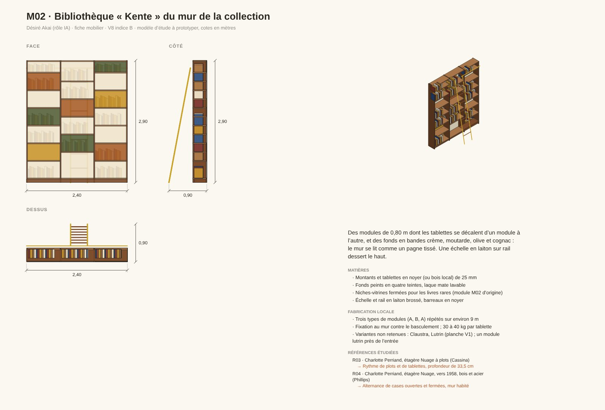
Le modèle recommandé en détail : la bibliothèque
Recommandation de l'équipe : « Kente » : c'est la seule qui donne une identité forte au mur tout en restant faite de modules droits. Il y ajoute les niches-vitrines pour les livres rares et le bandeau-lutrin de C sur un module près de l'entrée.

Slide 17
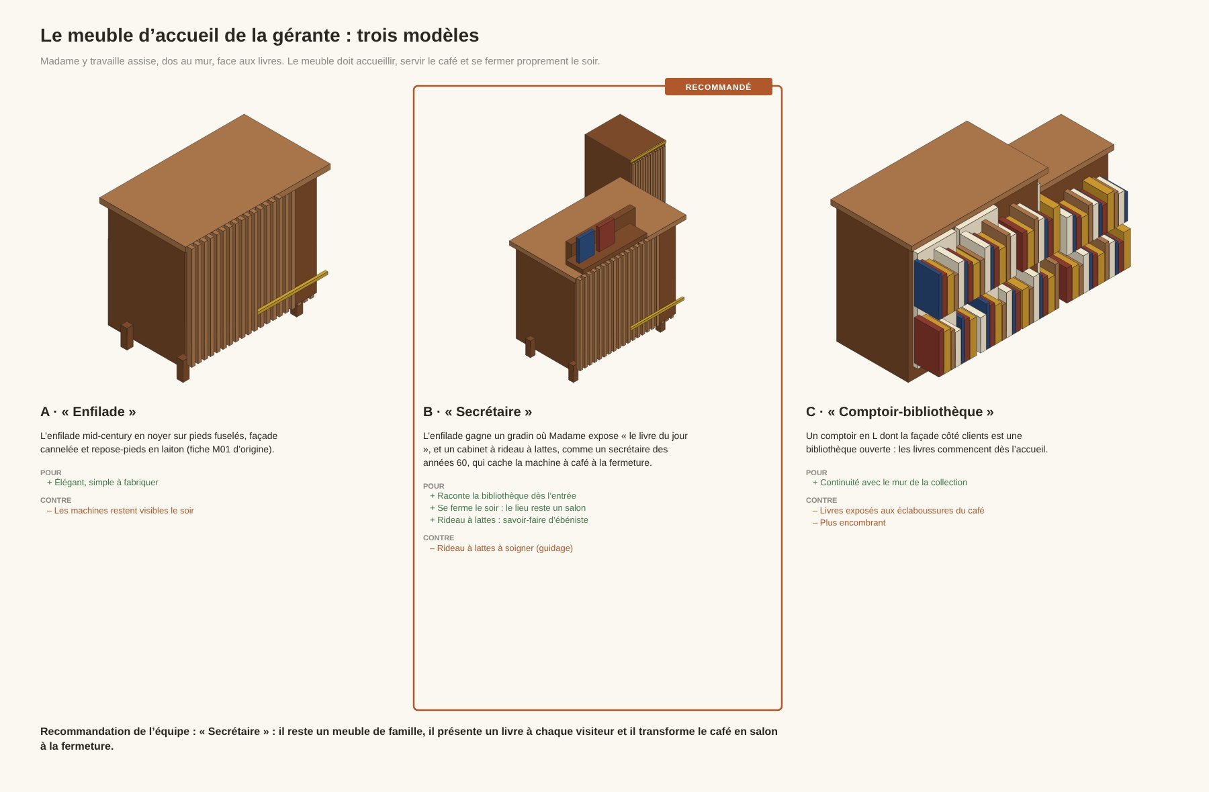
Le meuble d’accueil : trois propositions

Slide 18
Le meuble d’accueil, modèle A « Enfilade »
L'enfilade mid-century en noyer sur pieds fuselés, façade cannelée et repose-pieds en laiton (fiche M01 d'origine).
POUR
Élégant, simple à fabriquer
CONTRE
Les machines restent visibles le soir

Slide 19
Le meuble d’accueil, modèle B « Secrétaire »
RECOMMANDE PAR L’EQUIPE
L'enfilade gagne un gradin où Madame expose « le livre du jour », et un cabinet à rideau à lattes, comme un secrétaire des années 60, qui cache la machine à café à la fermeture.
POUR
Raconte la bibliothèque dès l'entrée
Se ferme le soir : le lieu reste un salon
Rideau à lattes : savoir-faire d'ébéniste
CONTRE
Rideau à lattes à soigner (guidage)

Slide 20
Le meuble d’accueil, modèle C « Comptoir-bibliothèque »
Un comptoir en L dont la façade côté clients est une bibliothèque ouverte : les livres commencent dès l'accueil.
POUR
Continuité avec le mur de la collection
CONTRE
Livres exposés aux éclaboussures du café
Plus encombrant

Slide 21
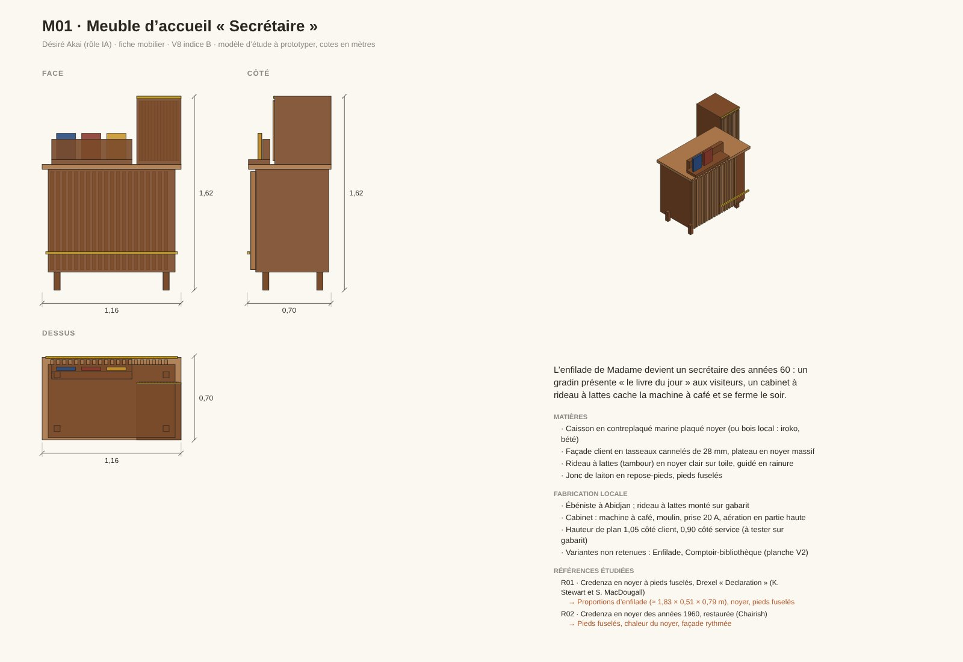
Le modèle recommandé en détail : le meuble d’accueil
Recommandation de l'équipe : « Secrétaire » : il reste un meuble de famille, il présente un livre à chaque visiteur et il transforme le café en salon à la fermeture.

Slide 22
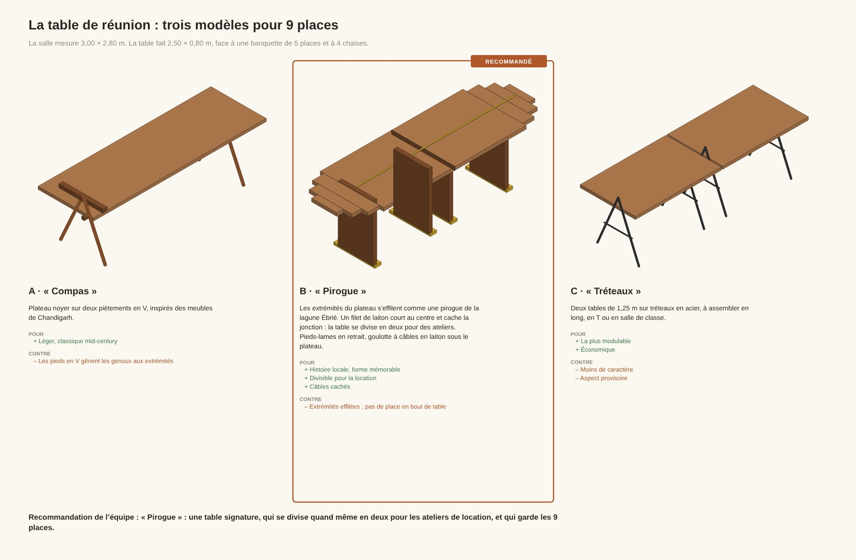
La table de réunion : trois propositions

Slide 23
La table de réunion, modèle A « Compas »
Plateau noyer sur deux piètements en V, inspirés des meubles de Chandigarh.
POUR
Léger, classique mid-century
CONTRE
Les pieds en V gênent les genoux aux extrémités

Slide 24
La table de réunion, modèle B « Pirogue »
RECOMMANDE PAR L’EQUIPE
Les extrémités du plateau s'effilent comme une pirogue de la lagune Ébrié. Un filet de laiton court au centre et cache la jonction : la table se divise en deux pour des ateliers. Pieds-lames en retrait, goulotte à câbles en laiton sous le plateau.
POUR
Histoire locale, forme mémorable
Divisible pour la location
Câbles cachés
CONTRE
Extrémités effilées : pas de place en bout de table

Slide 25
La table de réunion, modèle C « Tréteaux »
Deux tables de 1,25 m sur tréteaux en acier, à assembler en long, en T ou en salle de classe.
POUR
La plus modulable
Économique
CONTRE
Moins de caractère
Aspect provisoire

Slide 26
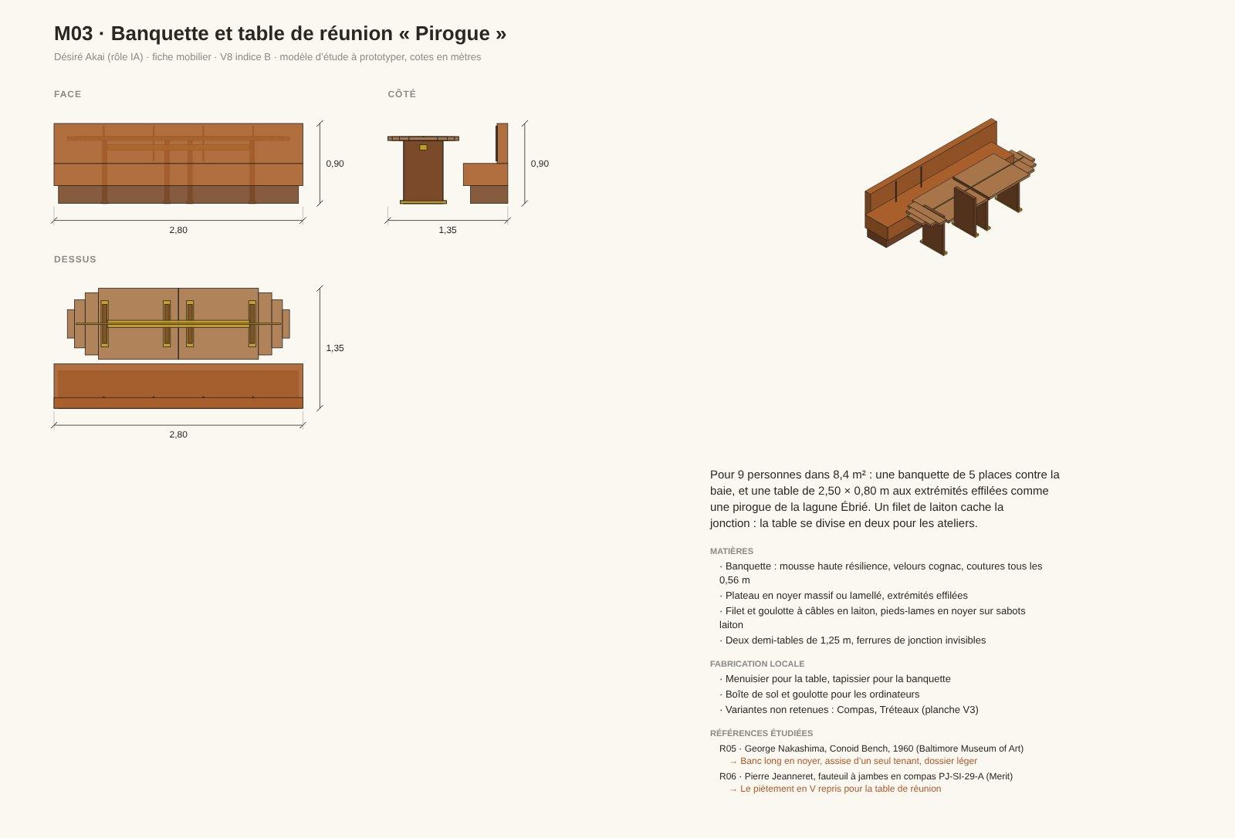
Le modèle recommandé en détail : la table de réunion
Recommandation de l'équipe : « Pirogue » : une table signature, qui se divise quand même en deux pour les ateliers de location, et qui garde les 9 places.

Slide 27
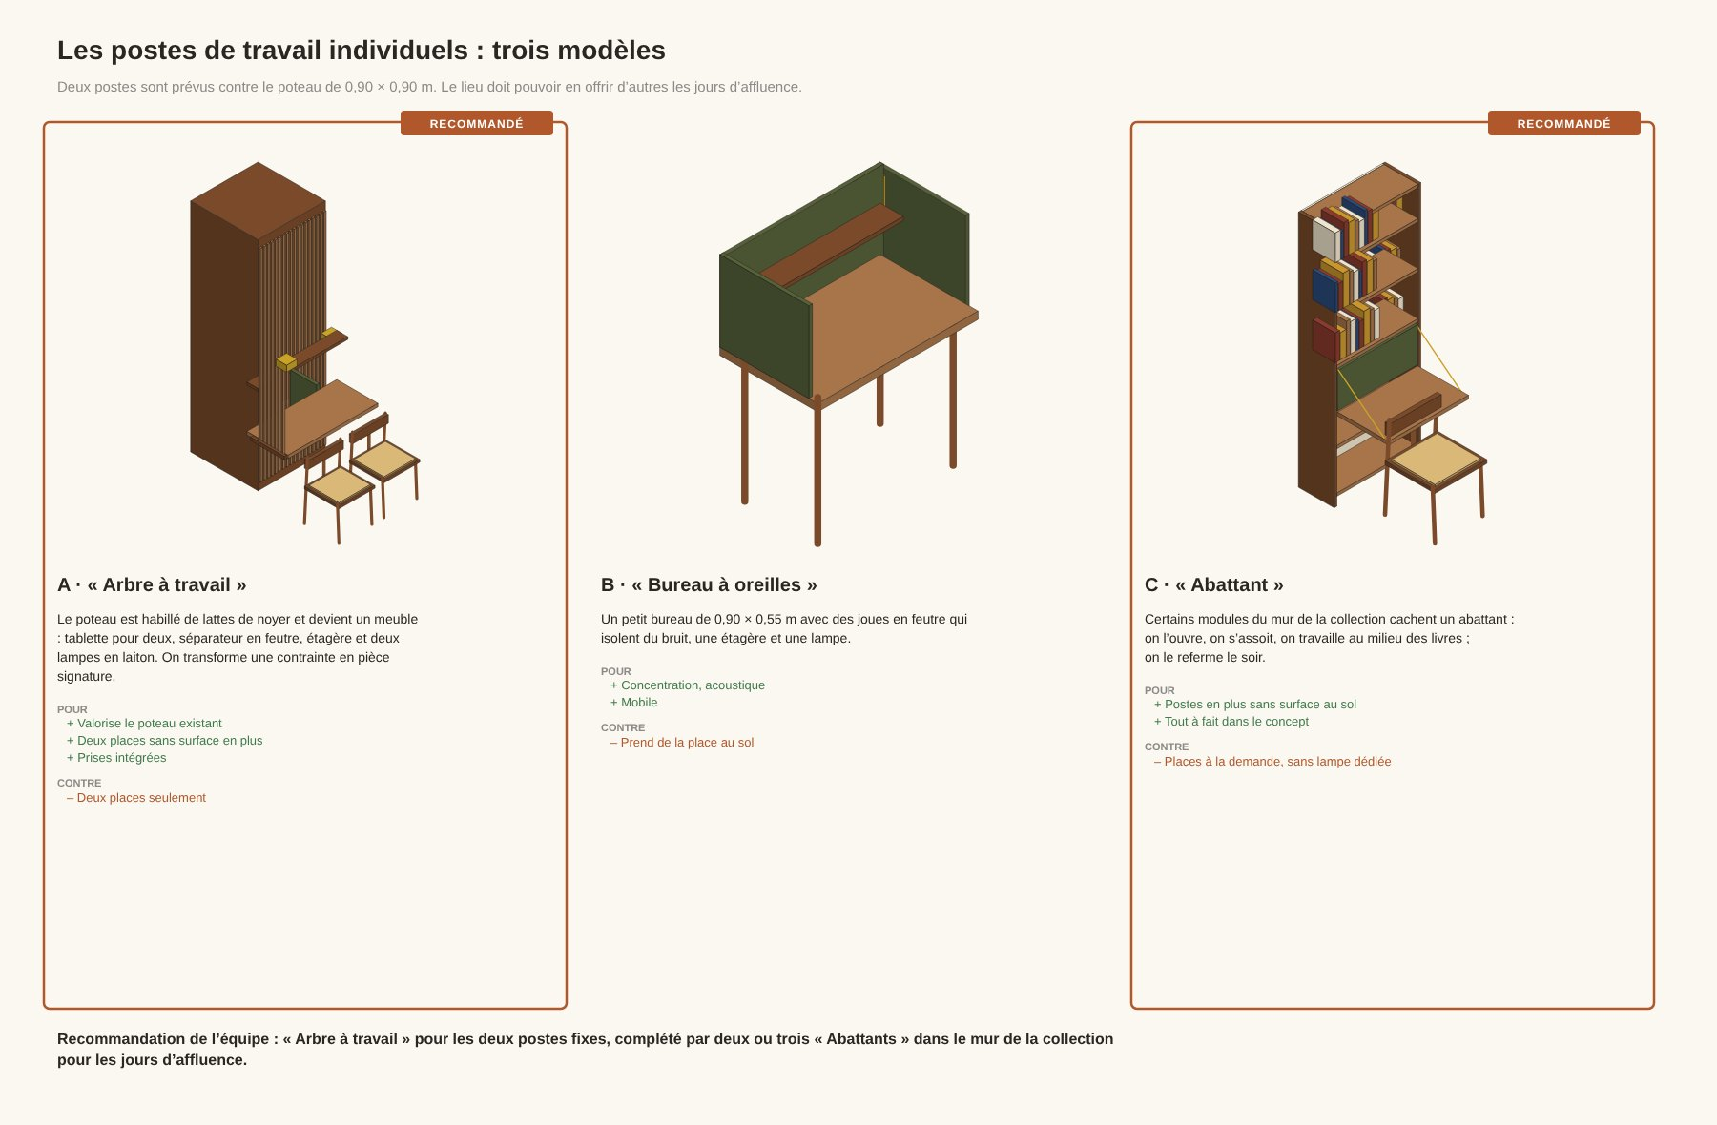
Les postes de travail : trois propositions

Slide 28
Les postes de travail, modèle A « Arbre à travail »
RECOMMANDE PAR L’EQUIPE
Le poteau est habillé de lattes de noyer et devient un meuble : tablette pour deux, séparateur en feutre, étagère et deux lampes en laiton. On transforme une contrainte en pièce signature.
POUR
Valorise le poteau existant
Deux places sans surface en plus
Prises intégrées
CONTRE
Deux places seulement

Slide 29
Les postes de travail, modèle B « Bureau à oreilles »
Un petit bureau de 0,90 × 0,55 m avec des joues en feutre qui isolent du bruit, une étagère et une lampe.
POUR
Concentration, acoustique
Mobile
CONTRE
Prend de la place au sol

Slide 30
Les postes de travail, modèle C « Abattant »
RECOMMANDE PAR L’EQUIPE
Certains modules du mur de la collection cachent un abattant : on l'ouvre, on s'assoit, on travaille au milieu des livres ; on le referme le soir.
POUR
Postes en plus sans surface au sol
Tout à fait dans le concept
CONTRE
Places à la demande, sans lampe dédiée

Slide 31
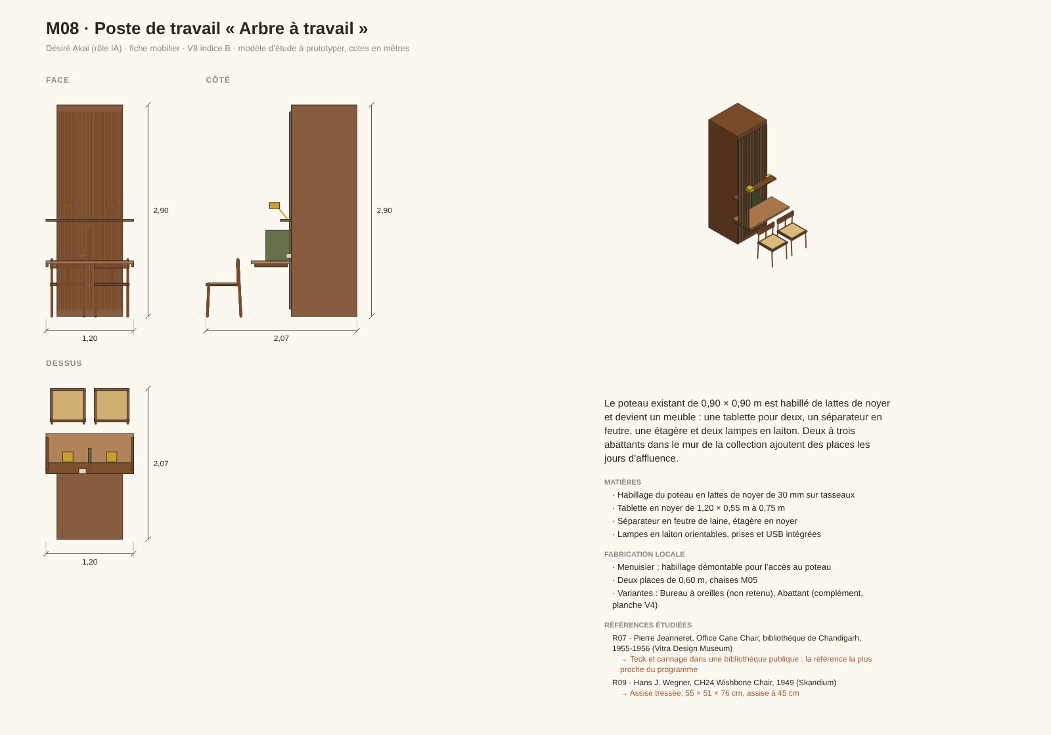
Le modèle recommandé en détail : les postes de travail
Recommandation de l'équipe : « Arbre à travail » pour les deux postes fixes, complété par deux ou trois « Abattants » dans le mur de la collection pour les jours d'affluence.

Slide 32
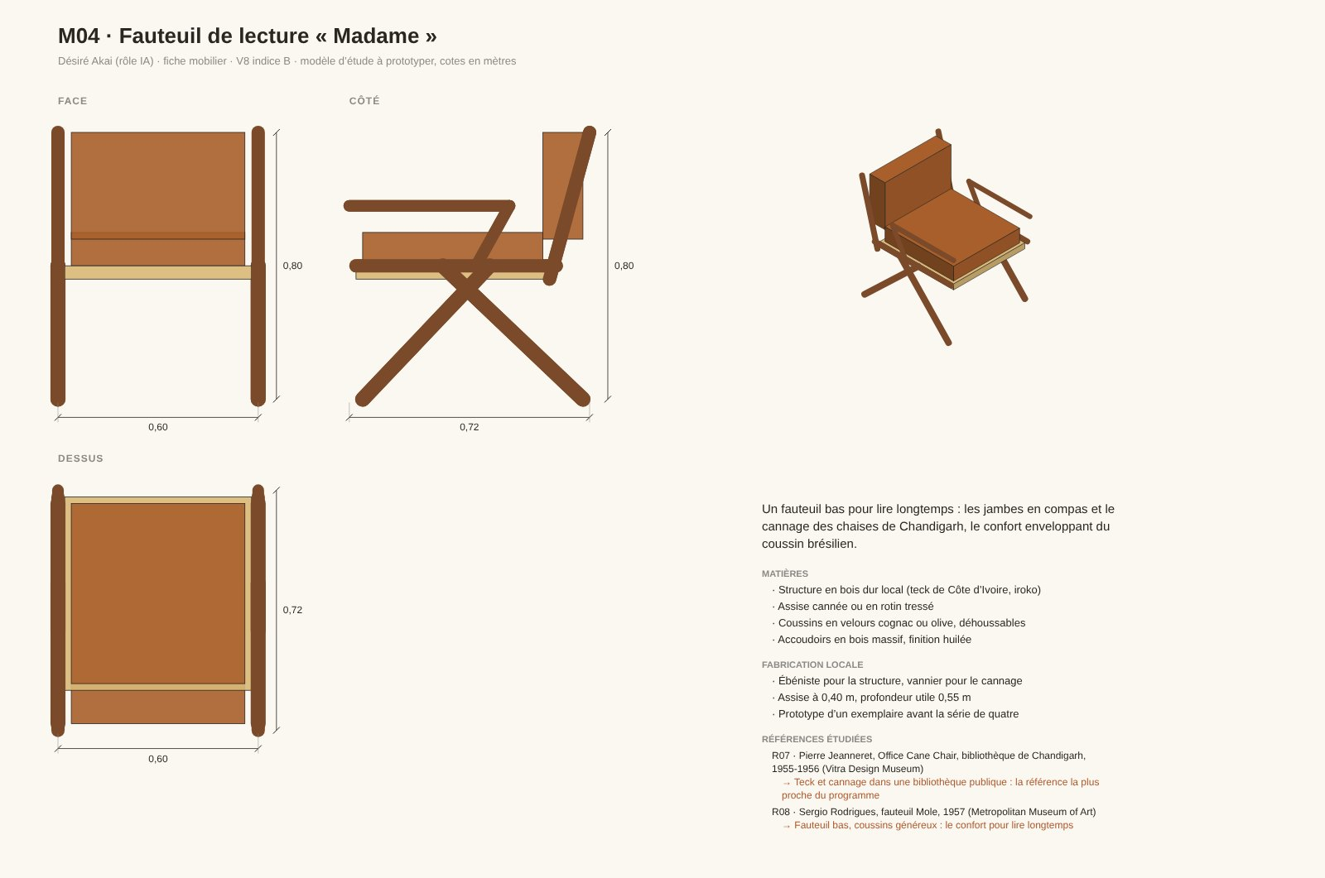
Les assises : le fauteuil de lecture « Madame »
Pour le salon de lecture : quatre fauteuils bas, noyer et velours cognac ou olive.

Slide 33
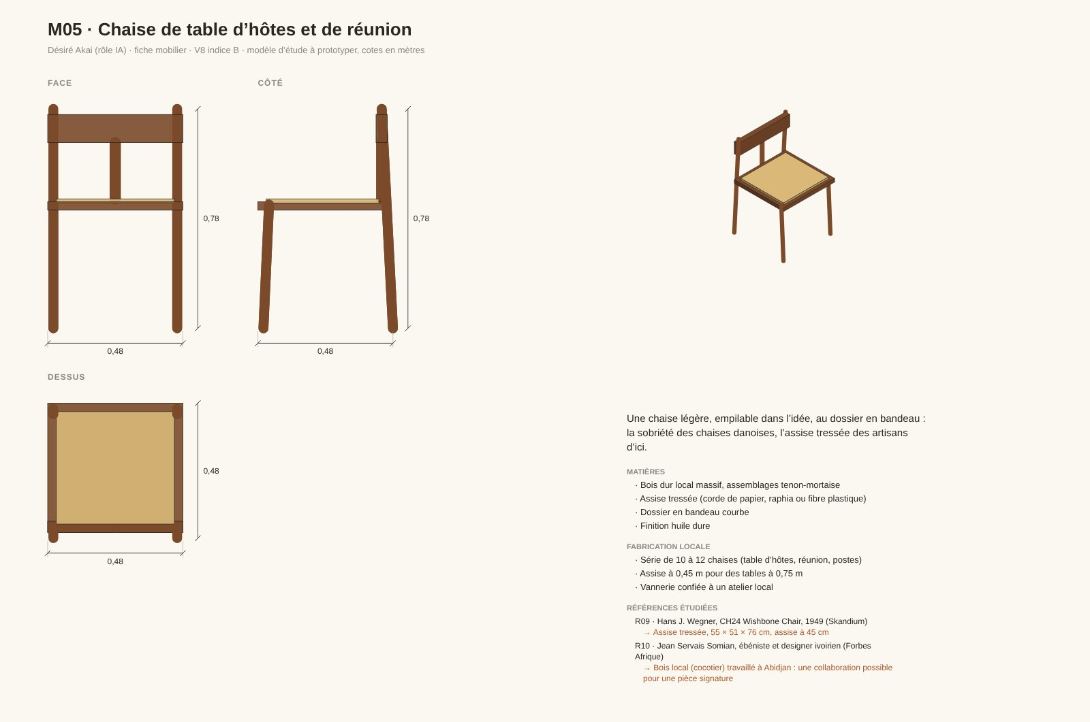
Les assises : la chaise de table d’hôtes et de réunion
La même chaise sert à la table d’hôtes et en salle de réunion.

Slide 34
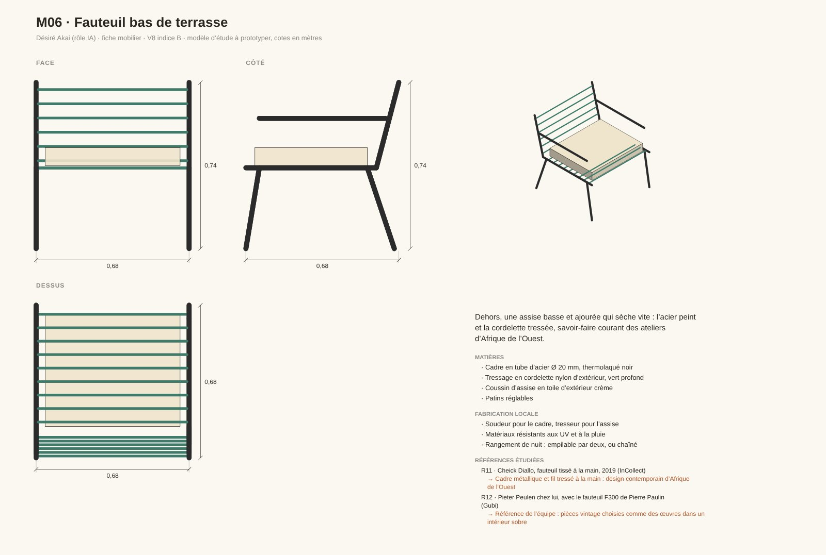
Les assises : le fauteuil bas de terrasse (variante)
Variante dessinée par l’équipe pour la terrasse, si les chaises ÖVERALLT ne peuvent pas être fabriquées.

Slide 35
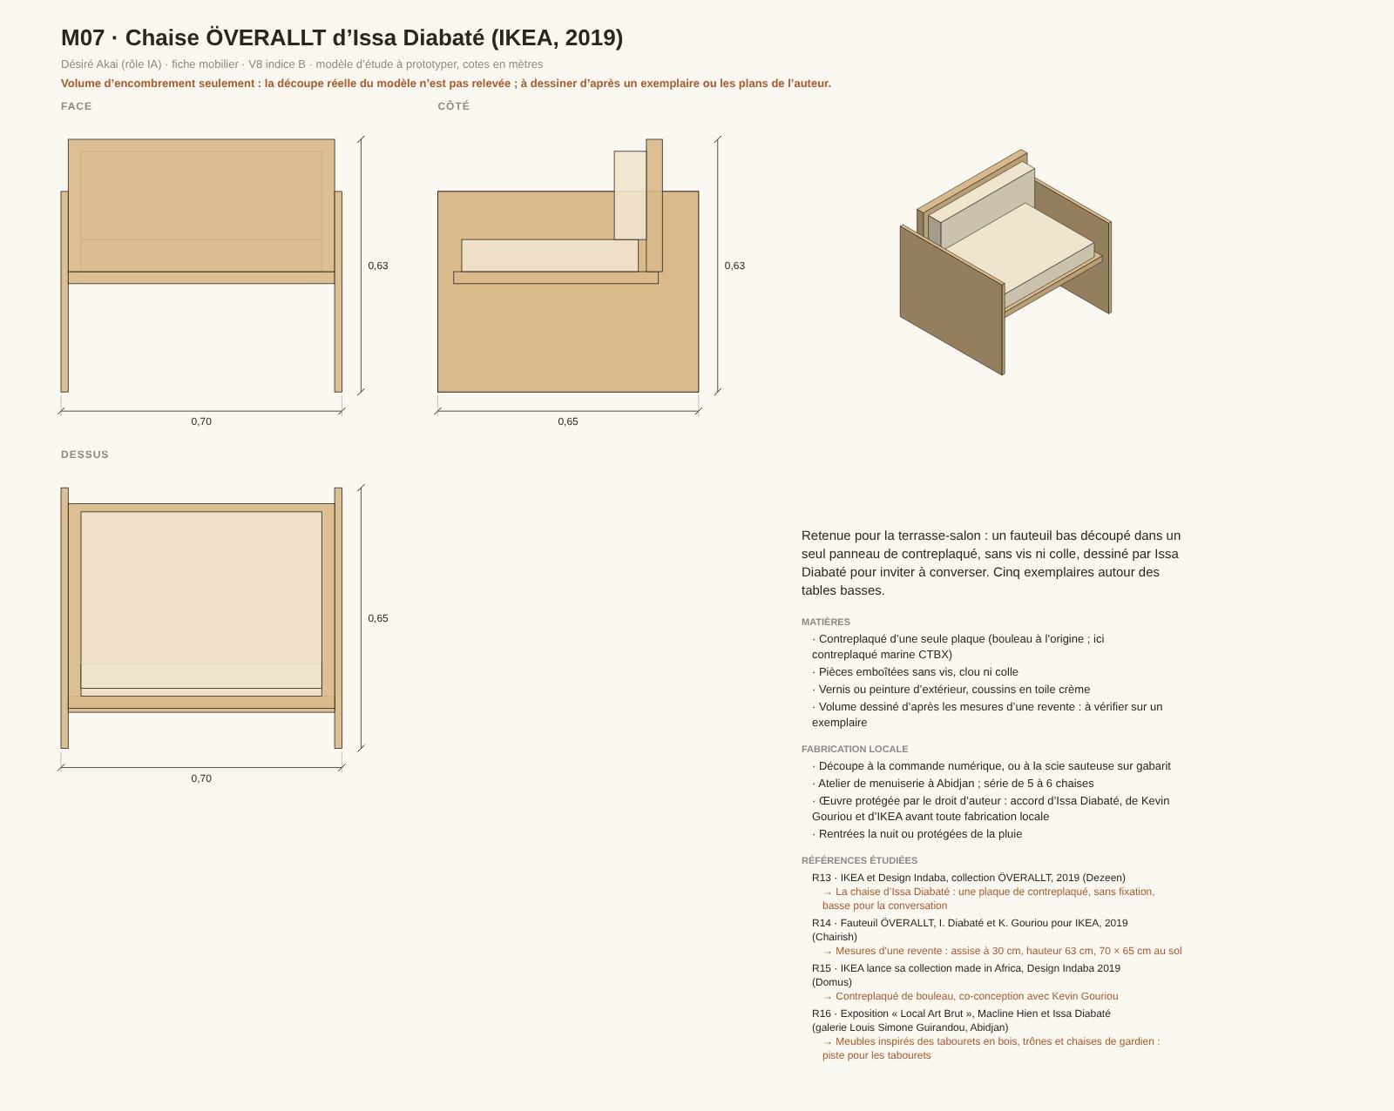
Les assises : la chaise ÖVERALLT d’Issa Diabaté
La chaise ÖVERALLT (Issa Diabaté et Kevin Gouriou, IKEA 2019) est une œuvre protégée par le droit d’auteur. Elle est figurée ici par son volume ; sa fabrication à Abidjan demande l’accord de ses auteurs et d’IKEA.

Slide 36
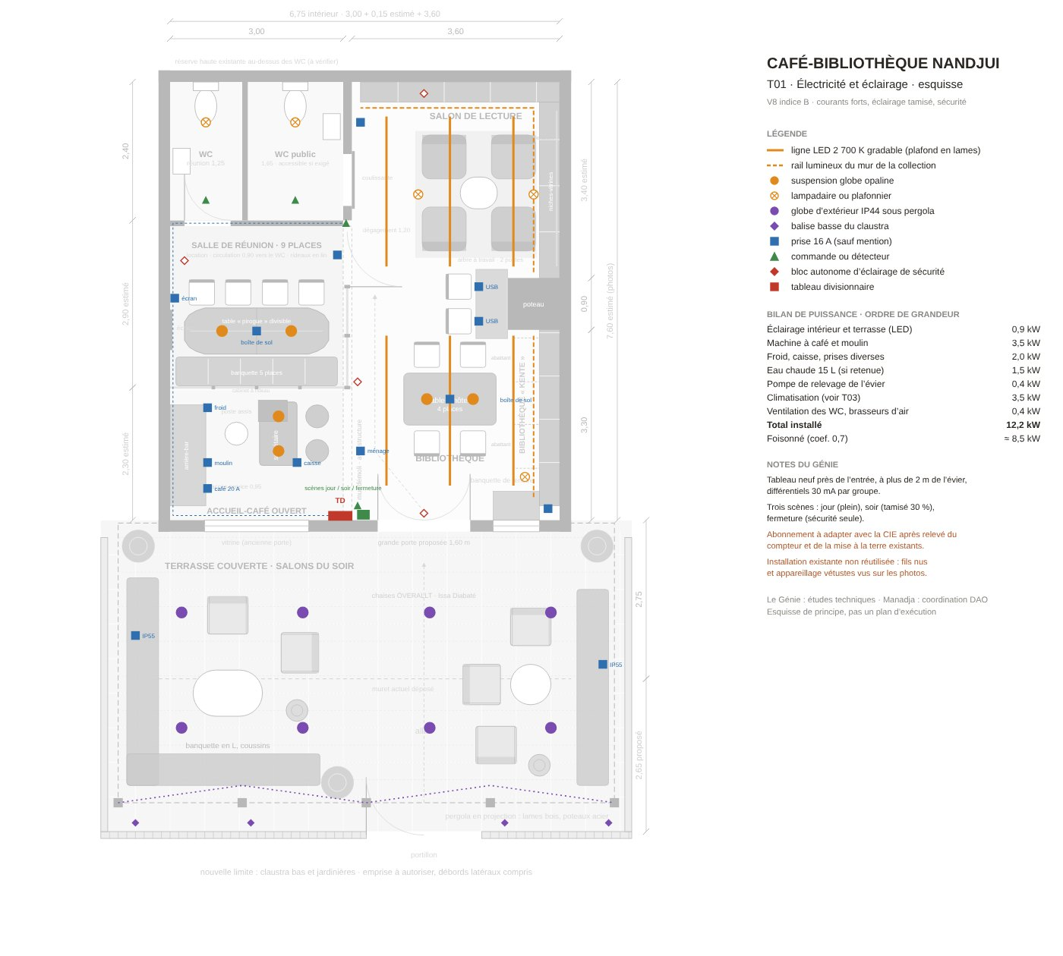
Électricité et éclairage tamisé
PRINCIPES
Installation entièrement neuve, tableau près de l’entrée.
Trois scènes : jour, soir tamisé (≈ 30 %), fermeture.
Lumière 2 700 K gradable ; ≈ 300 lux sur les tables.
≈ 12 kW installés, ≈ 8,5 kW foisonnés : abonnement à voir avec la CIE.
Schéma de principe à faire valider par un bureau d’études et les concessionnaires.

Slide 37
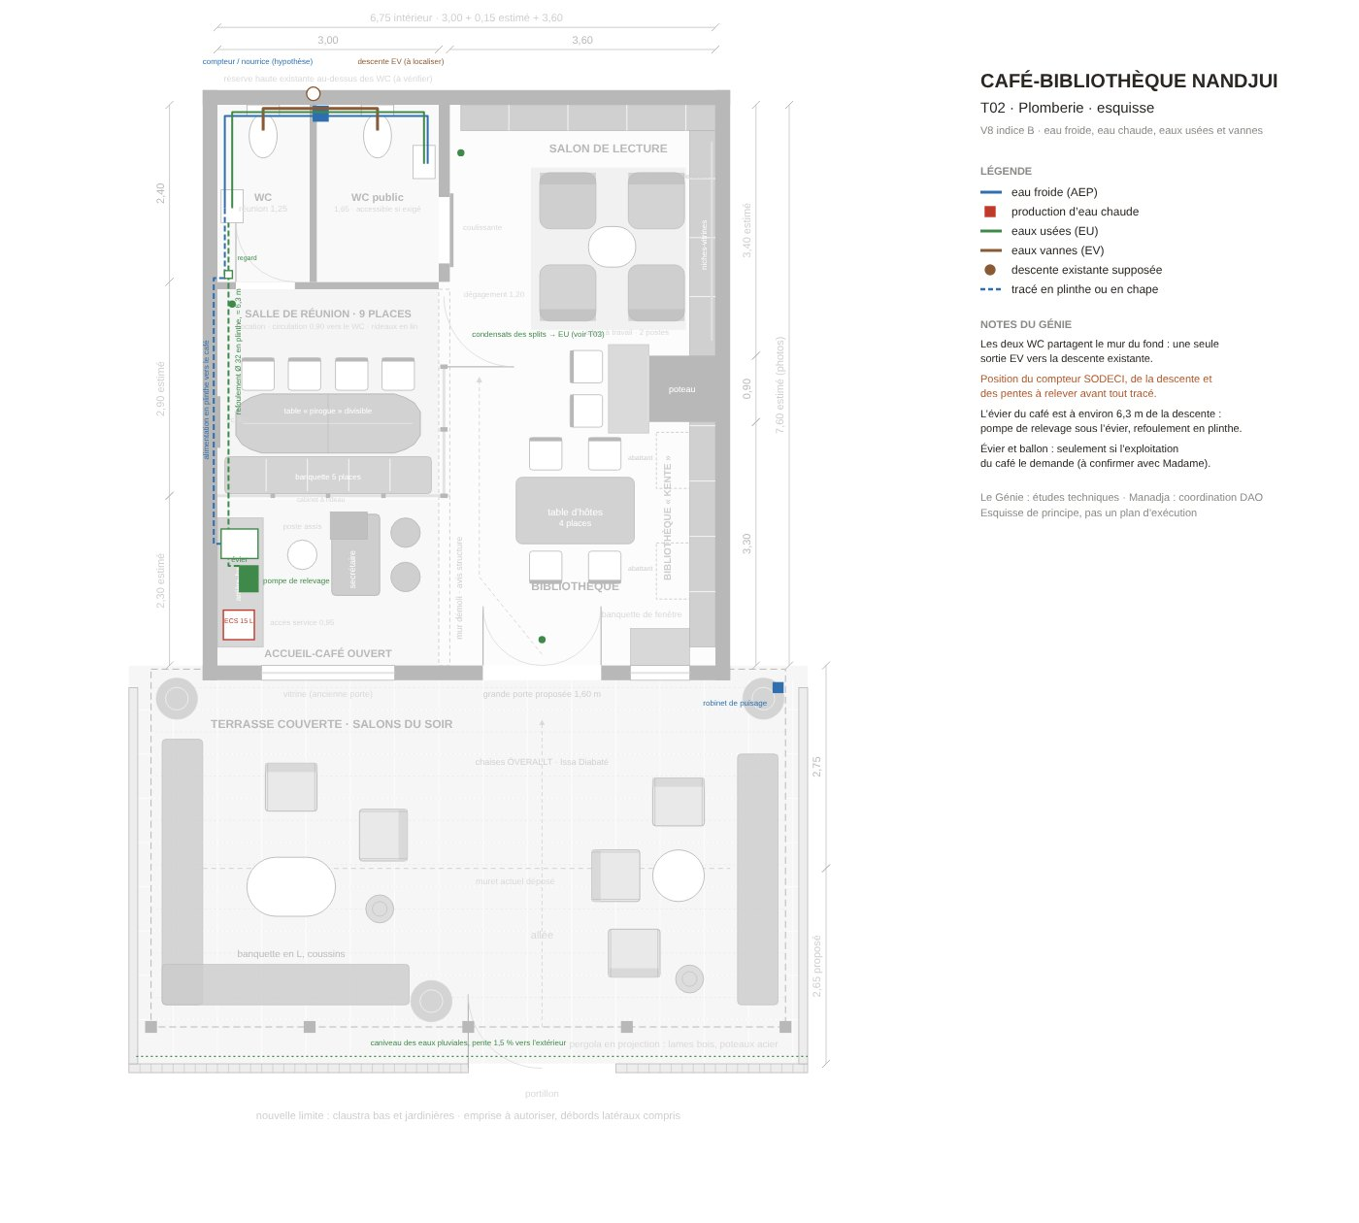
Plomberie
PRINCIPES
Les deux WC partagent une évacuation au fond.
L’évier du café, à 6,3 m de la chute, passe par une pompe de relevage.
Évier, pompe et chauffe-eau seulement si l’on prépare et lave sur place.
Schéma de principe à faire valider par un bureau d’études et les concessionnaires.

Slide 38
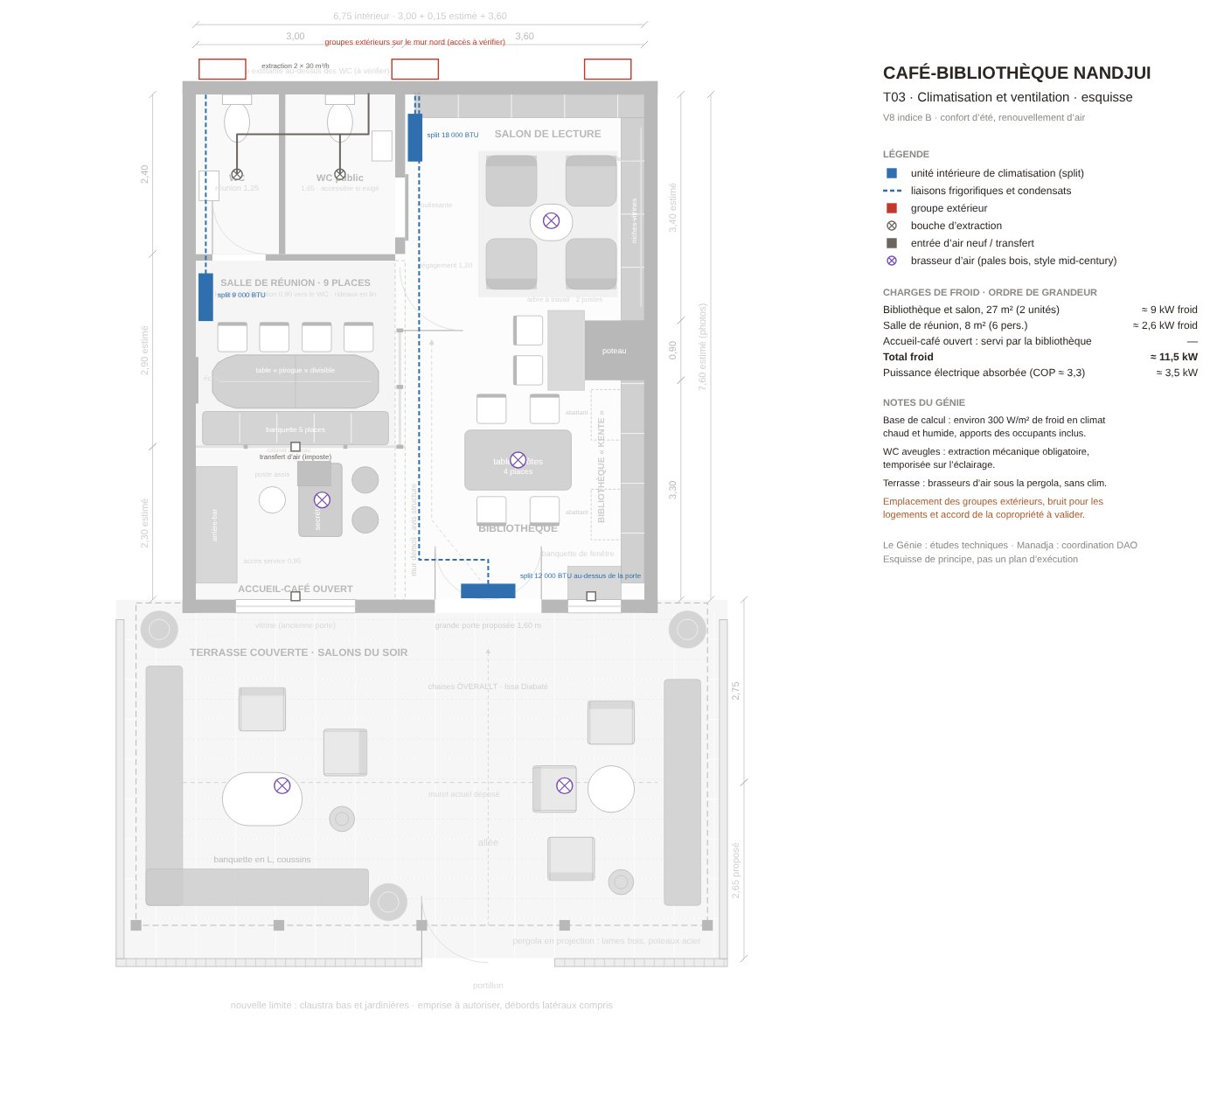
Climatisation et ventilation
PRINCIPES
Trois climatiseurs muraux (≈ 11,5 kW de froid).
Extraction mécanique des WC ; brasseurs d’air sous la pergola.
Groupes extérieurs proposés sur le mur nord : accès, bruit et accord de la copropriété à valider.
Schéma de principe à faire valider par un bureau d’études et les concessionnaires.

Slide 39
Avant de chiffrer et de construire
POINTS À VALIDER
PROCHAINES ÉTAPES
Mur à démolir : avis d’un ingénieur structure (immeuble habité au-dessus). S’il est porteur, une poutre de reprise d’environ 5 m reste possible.
Copropriété : accord pour la démolition, la terrasse prolongée, la pergola fixée en façade et les groupes de climatisation.
Relevé au laser : profondeur, façade d’angle à angle, hauteurs, réseaux et descentes existants.
Réglementation locale : accueil du public, sens d’ouverture de la porte, accessibilité du seuil et du WC, licence de boissons, bruit du soir.
Exploitation du café : évier, pompe et chauffe-eau seulement si l’on prépare et lave sur place.
Chaises ÖVERALLT : œuvre protégée par le droit d’auteur ; accord d’Issa Diabaté, de Kevin Gouriou et d’IKEA avant toute fabrication locale.
1
Validation de l’esquisse par Madame Nandjui
plan E01, mobilier, terrasse
2
Relevé et diagnostic structure
laser, sondage du mur, réseaux
3
Avant-projet
plans cotés, détails du mobilier, maquette recalée
4
Consultation des artisans
ébéniste, tapissier, métallier, électricien, plombier
5
Prototypes
fauteuil, chaise, rideau à lattes, échelle
6
Travaux et installation
après autorisations

Slide 40
Méthode, maquette et sources
UNE SEULE GÉOMÉTRIE POUR TOUT LE DOSSIER
L’ÉQUIPE ARCHITECTURALE (RÔLES IA)
Plans, coupes, vues 3D, perspectives et fiches mobilier sont calculés depuis les mêmes scripts.
Maquette NANDJUI_ESQ_V8.ifc (IFC4) : 0 erreur à la validation, 112 objets géométriques, statut de chaque objet (mesuré, estimé, proposé, à démolir).
Ouverture dans Revit non testée ; objets en volumes simples, pas en familles natives.
Les vues sont des rendus de maquette sans textures ni éclairage réaliste ; les croquis sont des dessins de principe.
Guillaume (G-K) : coordination. Dizzy : direction artistique.
Désiré Akai : aménagement et mobilier. Manadja : maquette et contrôle DAO.
Le Génie : études techniques. Fabrice Sawegnon : dossier. Josiane : relecture.
Ces noms désignent des rôles de travail d’une IA, pas des personnes ; ils ne remplacent ni un architecte inscrit à l’Ordre, ni un bureau d’études agréé, ni les autorisations administratives.
RÉFÉRENCES MOBILIER CONSULTÉES LE 16 OCTOBRE 2026
Pierre Jeanneret (Vitra Design Museum, Merit) · Sergio Rodrigues (Metropolitan Museum of Art) · Charlotte Perriand (Cassina, Phillips) · Hans J. Wegner (Skandium) · George Nakashima (Baltimore Museum of Art) · Cheick Diallo (InCollect) · Jean Servais Somian (Forbes Afrique) · Issa Diabaté et IKEA ÖVERALLT (Dezeen, Domus, Chairish) · Pieter Peulen (Gubi). Liste complète et liens : v8/mobilier/REFERENCES.csv.

